Slide 1
离散数学
Discrete Mathematics
杨娟 博士
合肥工业大学计算机与信息学院
2020/9/7
计算机应用技术研究所
1
1

Slide 2
第8章 图基本理论 与算法(下)
2020/9/7
计算机应用技术研究所
2

Slide 3
本章内容（下）
3
通路与连通性
4
图的基本算法
3
5
图模型的应用
2020/9/7

Slide 4
通路与连通性
2020/9/7
计算机应用技术研究所
4

Slide 5
图的通路与连通性
通路的基本知识
可达性及其判定
无向图的连通性
有向图的连通性
2020/9/7
计算机应用技术研究所
5

Slide 6
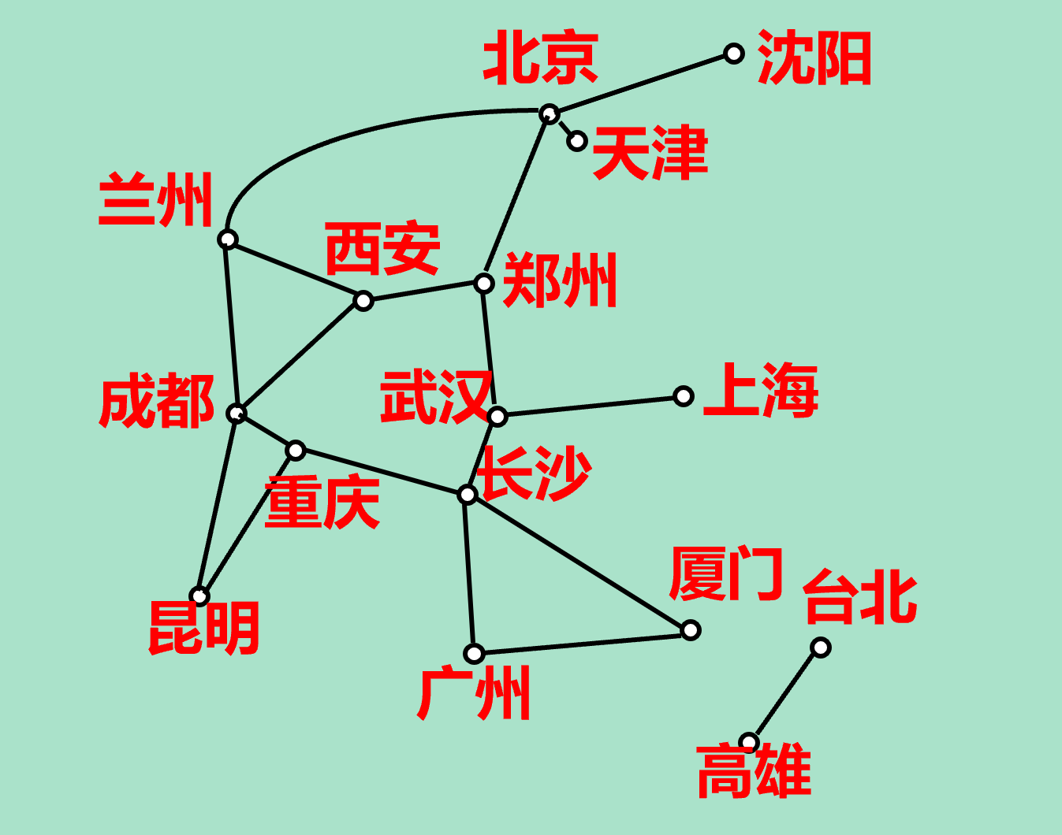
通路与连通性

Slide 7
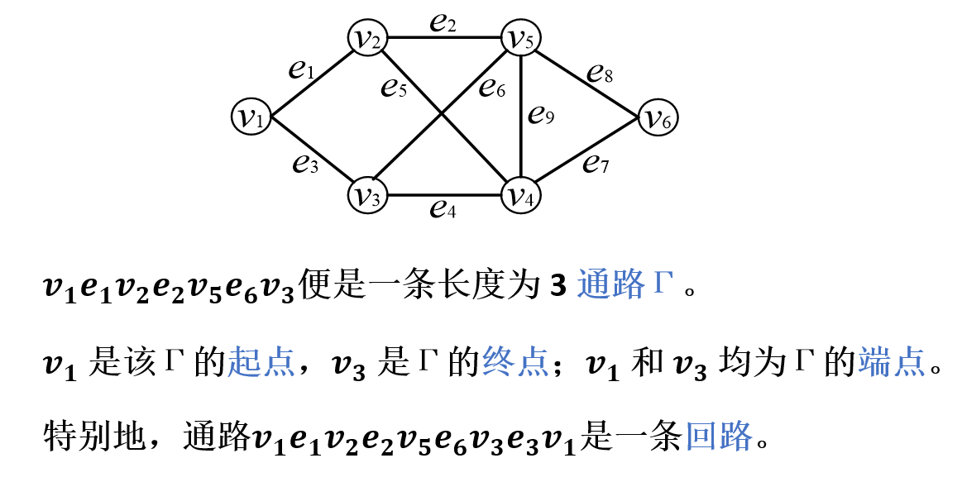
通路与回路
2020/9/7
计算机应用技术研究所
7

Slide 8
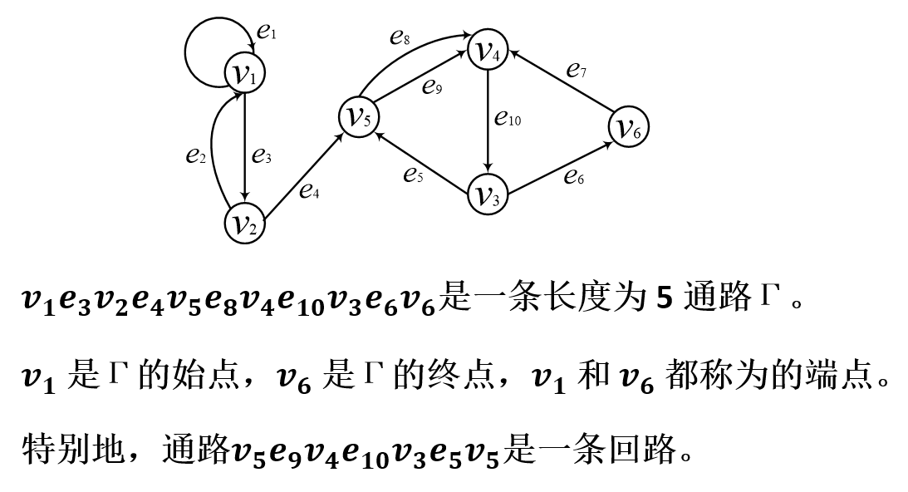
通路与回路
2020/9/7
计算机应用技术研究所
8

Slide 9
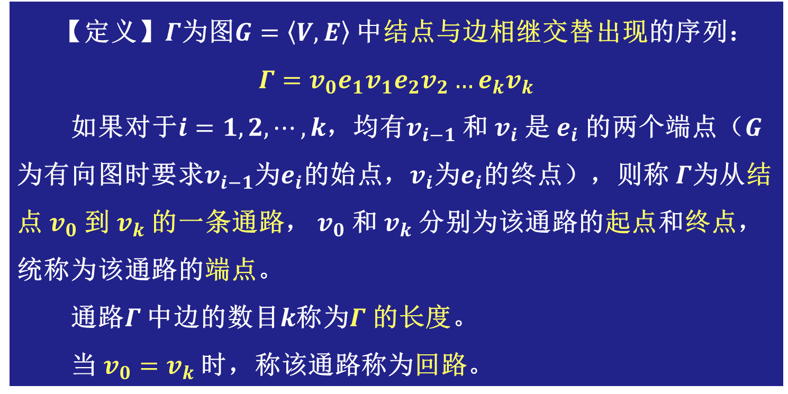
通路与回路的定义
【定义】$Γ$为图$G=〈V,E〉$中结点与边相继交替出现的序列：
$$Γ=v_{0}e_{1}v_{1}e_{2}v_{2}…e_{k}v_{k}$$
如果对于$i=1,2,⋯,k$，均有$v_{i−1}$和$v_{i}$是$e_{i}$的两个端点（$G$为有向图时要求$v_{i−1}$为$e_{i}$的始点，$v_{i}$为$e_{i}$的终点），则称$Γ$为从结点$v_{0}$到$v_{k}$的一条通路，$v_{0}$和$v_{k}$分别为该通路的起点和终点，统称为该通路的端点。
$\text{通路}Γ$中边的数目$k$称为$Γ$的长度。
当$v_{0}=v_{k}$时，称该通路称为回路。
2020/9/7
计算机应用技术研究所
9

Slide 10
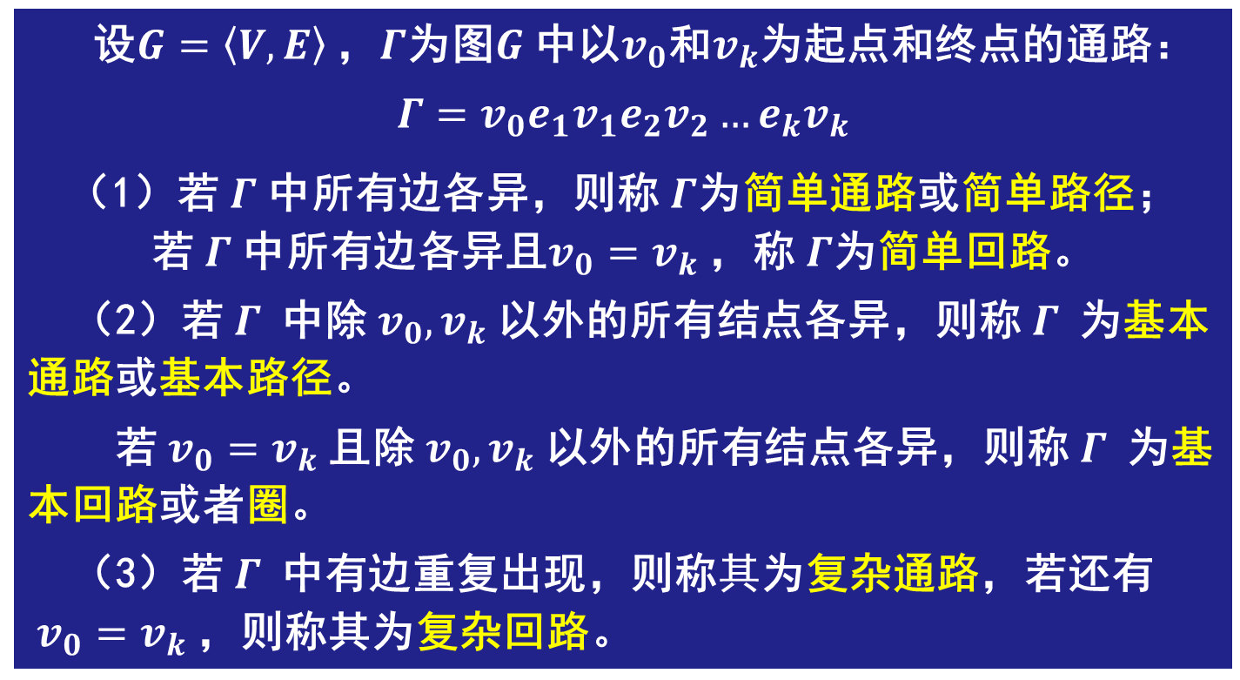
若干基本概念
设$G=〈V,E〉$，$Γ$为图$G$中以$v_{0}$和$v_{k}$为起点和终点的通路：
$$Γ=v_{0}e_{1}v_{1}e_{2}v_{2}…e_{k}v_{k}$$
（1）若$Γ$中所有边各异，则称$Γ$为简单通路或简单路径； 若$Γ$中所有边各异且$v_{0}=v_{k}$，称$Γ$为简单回路。
（2）若$Γ$中除$v_{0},v_{k}$以外的所有结点各异，则称$Γ$为基本通路或基本路径。
若$v_{0}=v_{k}$且除$v_{0},v_{k}$以外的所有结点各异，则称$Γ$为基本回路或者圈。
（3）若$Γ$中有边重复出现，则称$其$为复杂通路，若还有$v_{0}=v_{k}$，则称其为复杂回路。
2020/9/7
计算机应用技术研究所
10

Slide 11
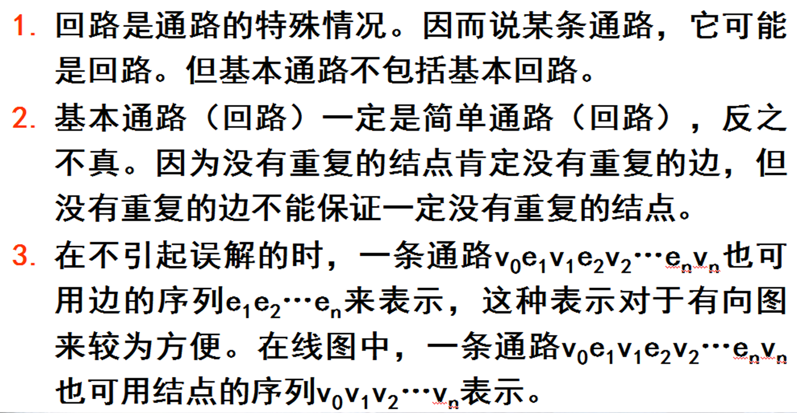
若干概念要点
2020/9/7
计算机应用技术研究所
11

Slide 12
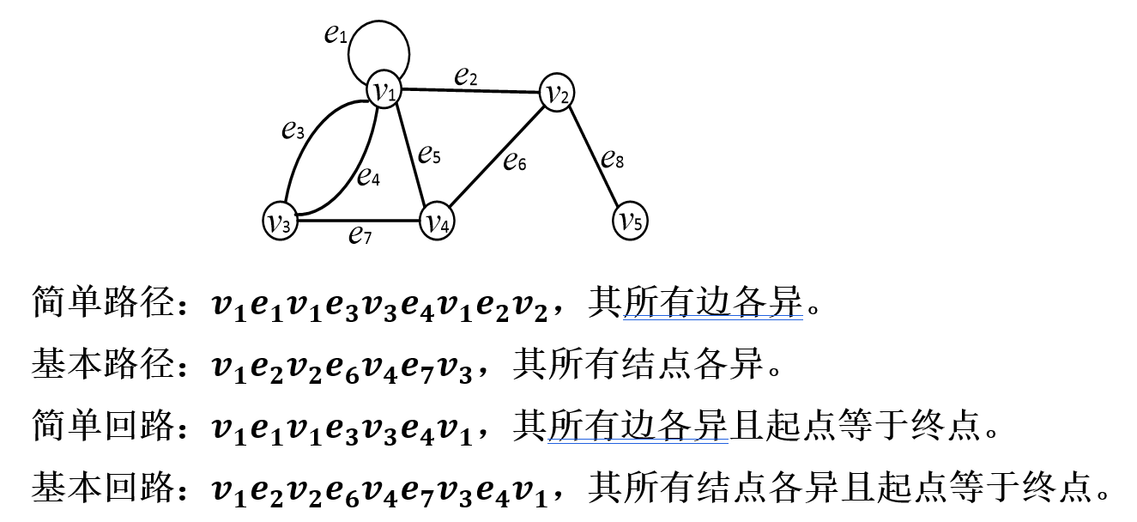

例题（无向图）
【例题】在如下无向图$G$中分别，找出一条简单路径、基本路径、简单回路以及基本回路。
2020/9/7

Slide 13
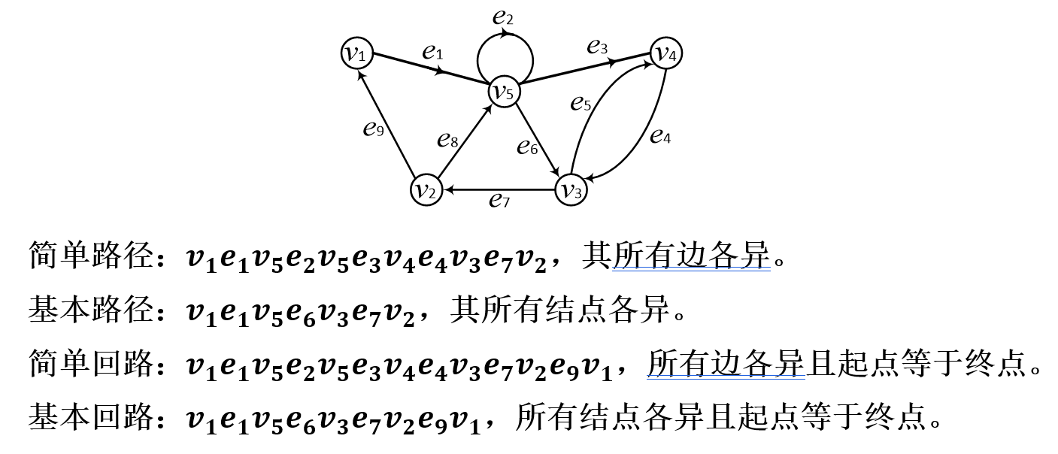

例题（有向图）
【例题】在如下有向图$G$中分别找出一条简单路径、基本路径、简单回路以及基本回路。
2020/9/7

Slide 14
通路的计数问题
要解决的问题：
计算从图中某个节点出发到达另外某个节点，具有多少条长度为m的通路？
2020/9/7

Slide 15
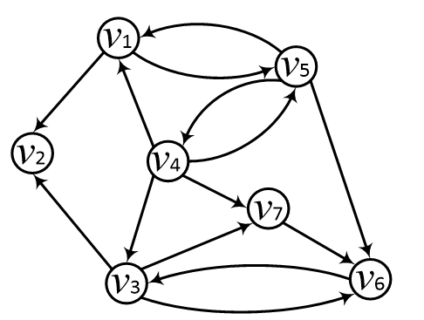
计数问题实例
如上图所示，结点v₁～v₇表示七座城市，有向边v_{i}v_{j}表示从v_{i}城到v_{j}城的单行车道，问：从v₁城到v₇城有无道路连通？有多少条不同的道路连通？

Slide 16
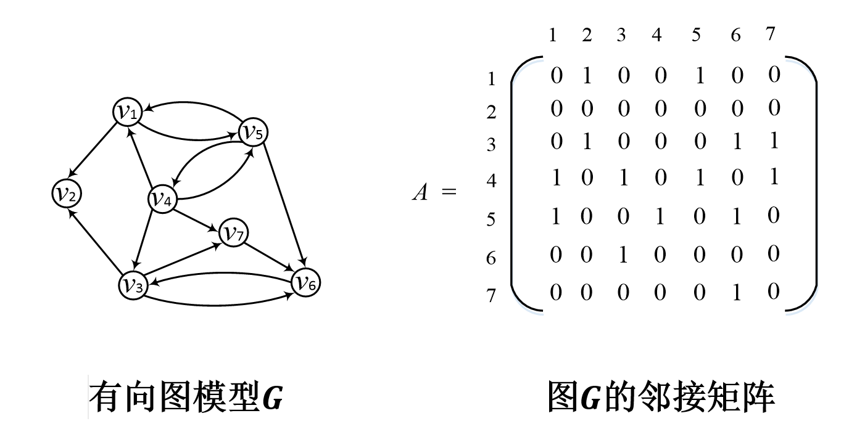
计数问题实例
考察邻接矩阵：

Slide 17
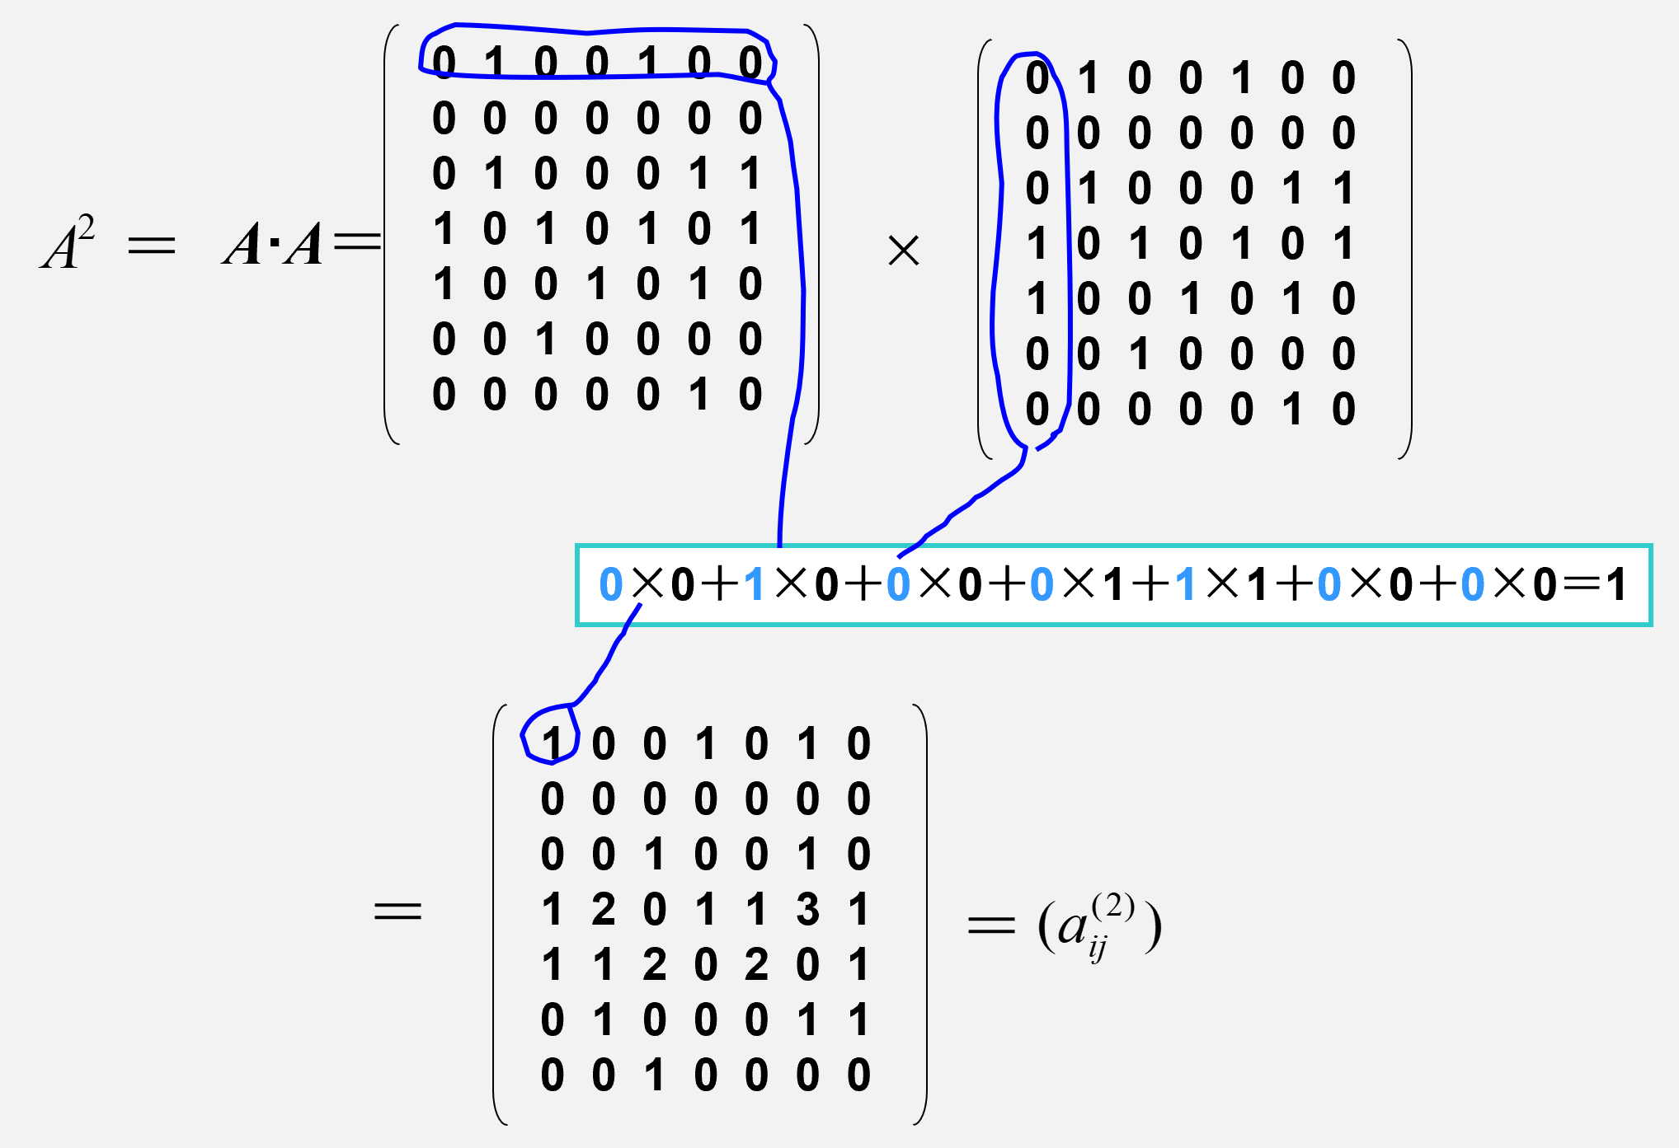
计数问题实例

Slide 18
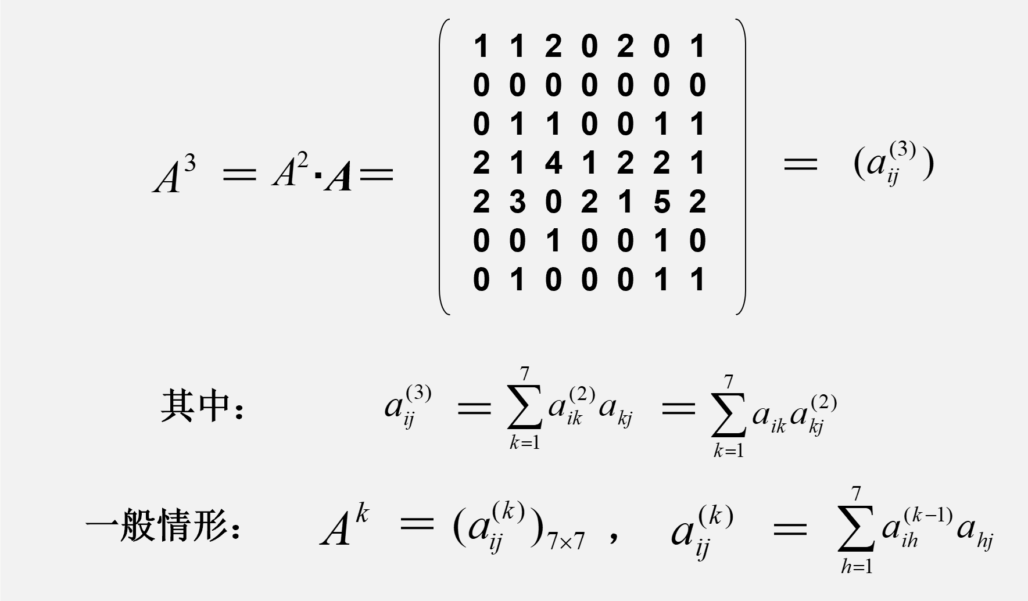
计数问题实例

Slide 19
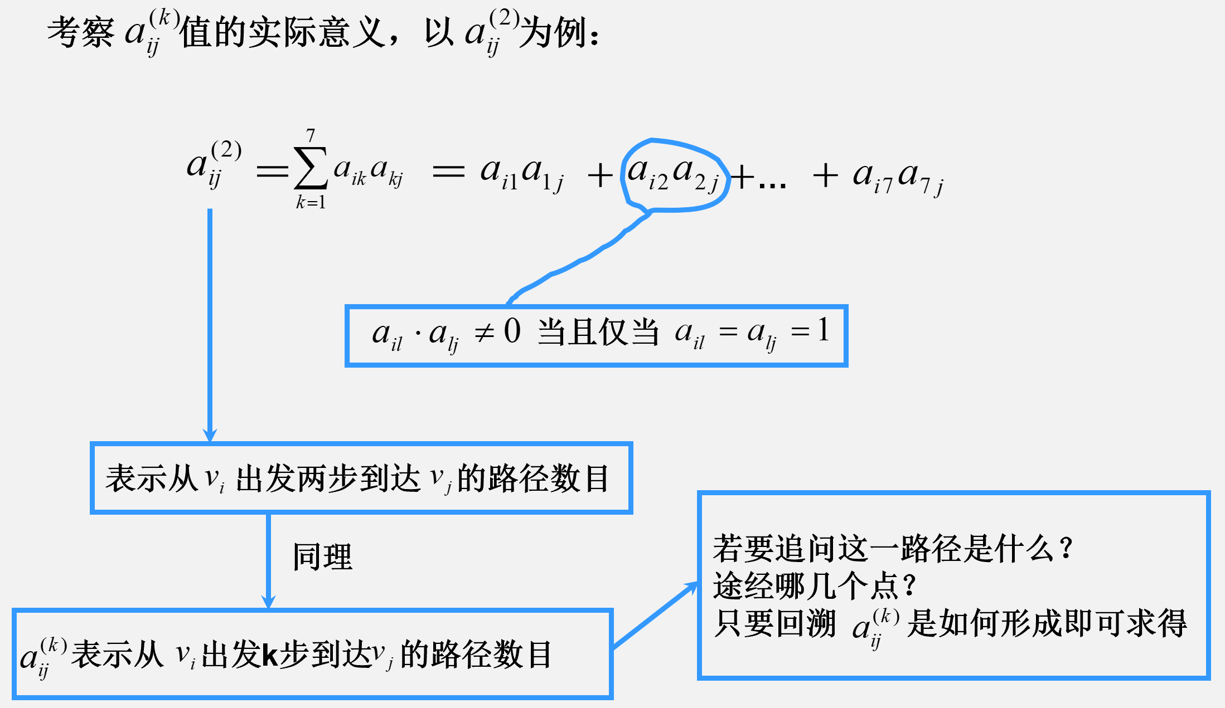
计数问题实例

Slide 20
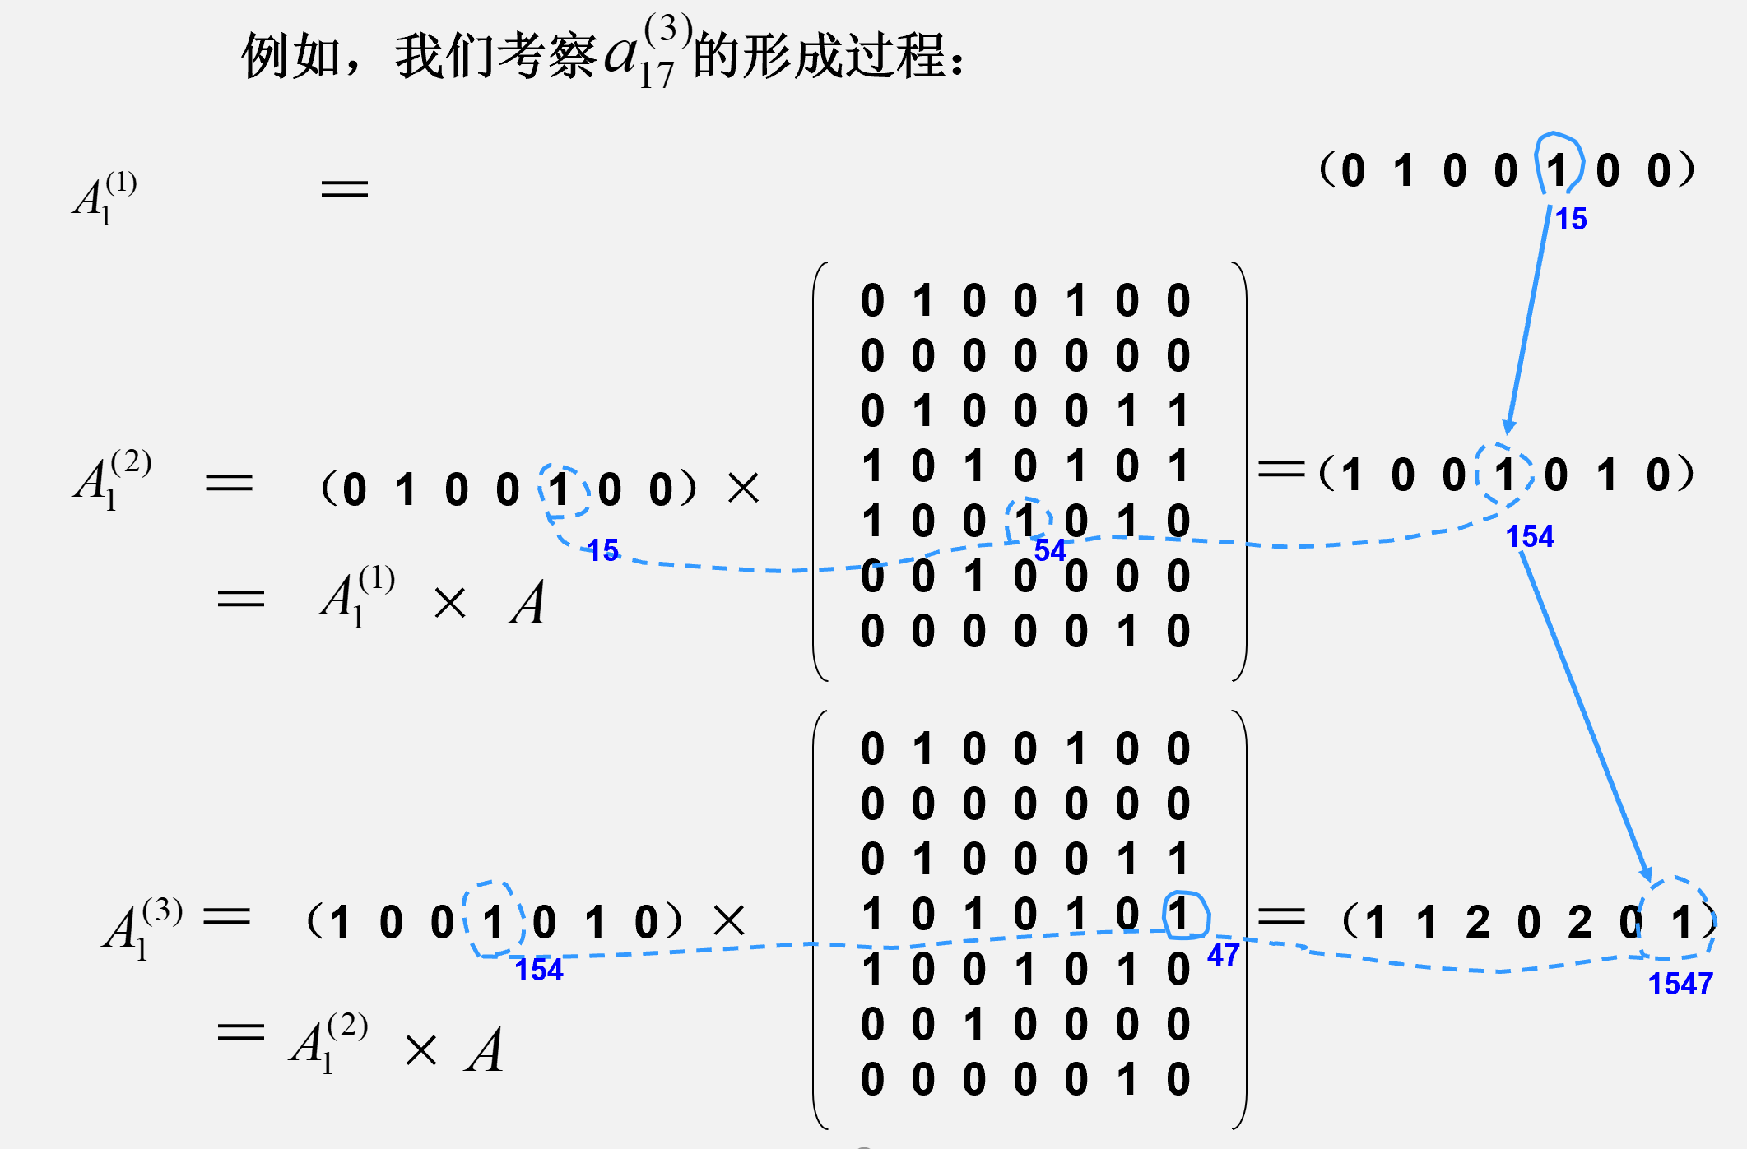
计数问题实例

Slide 21
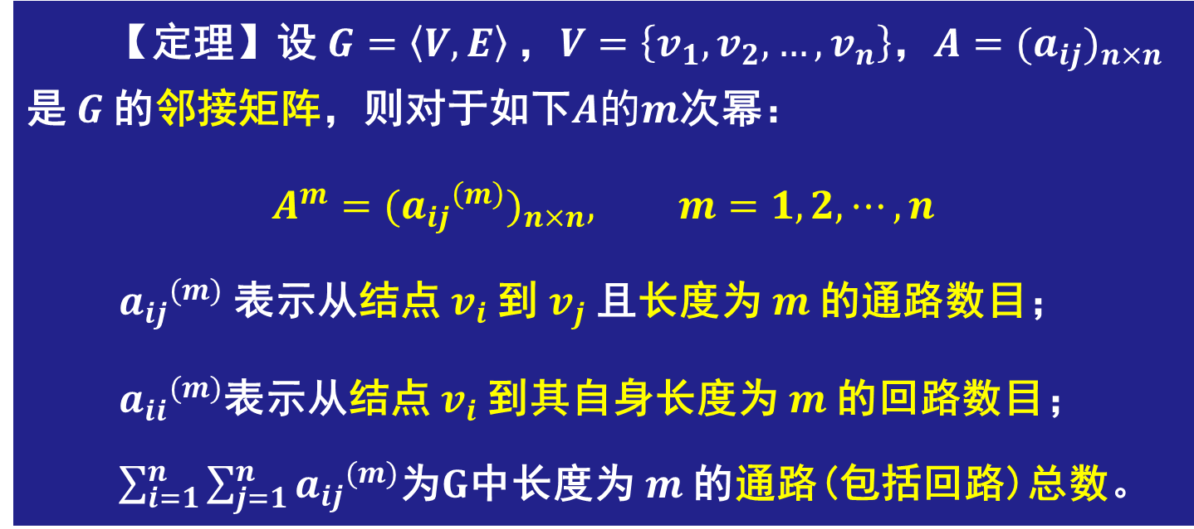
通路计数定理
【定理】设$G=〈V,E〉$，$V=\left\{v_{1},v_{2},…,v_{n}\right\}$，$A=(a_{ij})_{n×n}$是$G$的邻接矩阵，则对于如下$A的m$次幂：
$$A^{m}=({a_{ij}}^{\left(m\right)})_{n×n}, m=1,2,⋯,n$$
${ a_{ij}}^{(m)}$表示从结点$v_{i}$到$v_{j}$且长度为$m$的通路数目；
${a_{ii}}^{(m)}$表示从结点$v_{i}$到其自身长度为$m$的回路数目；
$\sum_{i=1}^{n}{\sum_{j=1}^{n}{{a_{ij}}^{(m)}}}$为$G$中长度为$m$的通路(包括回路)总数。
2020/9/7

Slide 22
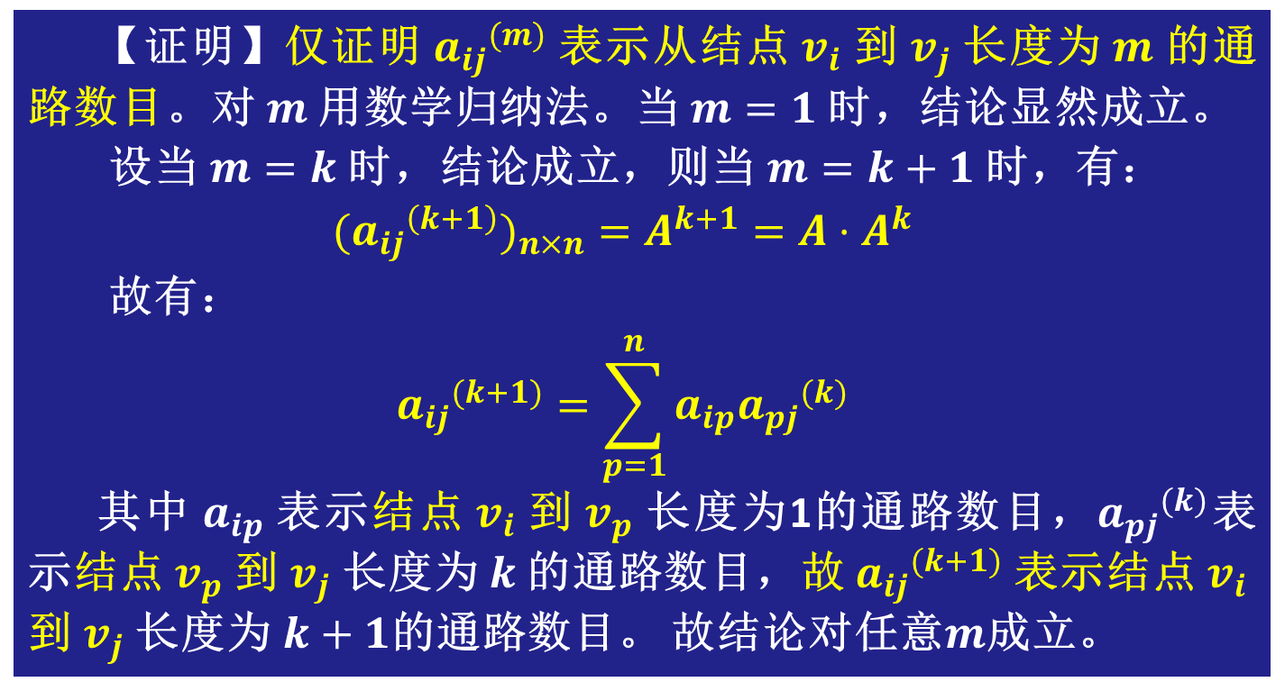
通路计数定理
【证明】仅证明${a_{ij}}^{(m)}$表示从结点$v_{i}$到$v_{j}$长度为$m$的通路数目。对$m$用数学归纳法。当$m=1$时，结论显然成立。
设当$m=k$时，结论成立，则当$m=k+1$时，有：
$$({a_{ij}}^{\left(k+1\right)})_{n×n}=A^{k+1}={A⋅A}^{k}$$
故有：
$${a_{ij}}^{(k+1)}=\sum_{p=1}^{n}{a_{ip}{a_{pj}}^{(k)}}$$
其中$a_{ip}$表示结点$v_{i}$到$v_{p}$长度为1的通路数目，${a_{pj}}^{(k)}$表示结点$v_{p}$到${ v}_{j}$长度为$k$的通路数目，故${a_{ij}}^{(k+1)}$表示结点$v_{i}$到${ v}_{j}$长度为$k+1$的通路数目。 故结论对任意$m$成立。
2020/9/7

Slide 23
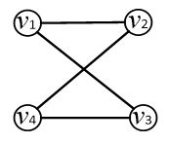
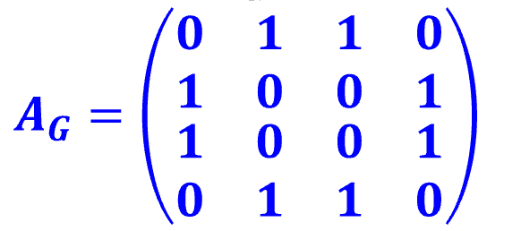


例 题
【例题】求下图所示无向图$G$中结点$v_{1}$到$v_{4}$长度为4的通路数目及所有长度为4的通路数目以及回路数目。
【解】先写出图$G$的邻接矩阵$A_{G}$。
2020/9/7

Slide 24
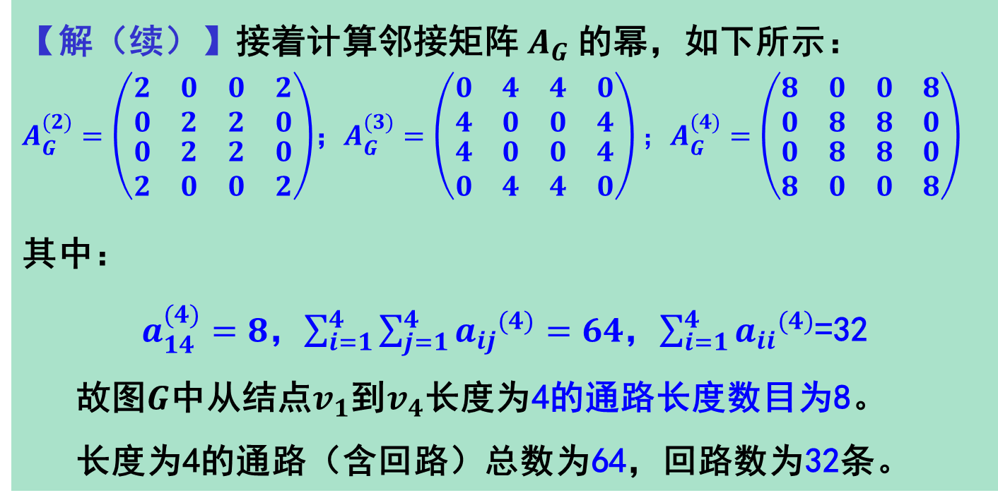
例 题
【解（续）】接着计算邻接矩阵$A_{G}$的幂，如下所示：
$A_{G}^{(2)}=\left(\begin{matrix}\begin{matrix}2 & 0 \\ 0 & 2\end{matrix} & \begin{matrix}0 & 2 \\ 2 & 0\end{matrix} \\ \begin{matrix}0 & 2 \\ 2 & 0\end{matrix} & \begin{matrix}2 & 0 \\ 0 & 2\end{matrix}\end{matrix}\right)$；$A_{G}^{(3)}=\left(\begin{matrix}\begin{matrix}0 & 4 \\ 4 & 0\end{matrix} & \begin{matrix}4 & 0 \\ 0 & 4\end{matrix} \\ \begin{matrix}4 & 0 \\ 0 & 4\end{matrix} & \begin{matrix}0 & 4 \\ 4 & 0\end{matrix}\end{matrix}\right)；A_{G}^{(4)}=\left(\begin{matrix}\begin{matrix}8 & 0 \\ 0 & 8\end{matrix} & \begin{matrix}0 & 8 \\ 8 & 0\end{matrix} \\ \begin{matrix}0 & 8 \\ 8 & 0\end{matrix} & \begin{matrix}8 & 0 \\ 0 & 8\end{matrix}\end{matrix}\right)$
其中：
$a_{14}^{(4)}=8$，$\sum_{i=1}^{4}{\sum_{j=1}^{4}{{a_{ij}}^{(4)}}}=64$，$\sum_{i=1}^{4}{{a_{ii}}^{(4)}}$=32
故图$G$中从结点$v_{1}$到$v_{4}$长度为4的通路长度数目为8。
长度为4的通路（含回路）总数为64，回路数为32条。
2020/9/7

Slide 25
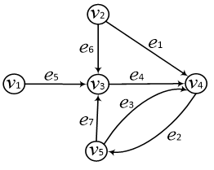
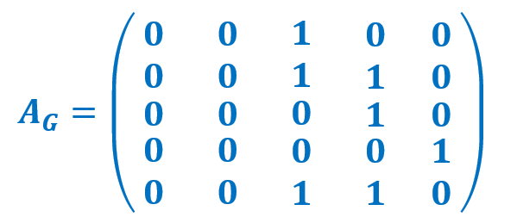

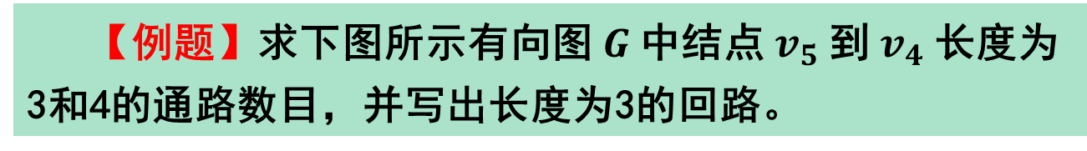
例 题
【例题】求下图所示有向图$G$中结点$v_{5}$到$v_{4}$长度为3和4的通路数目，并写出长度为3的回路。
【解】先写出图$G$的邻接矩阵$A_{G}$。
2020/9/7

Slide 26
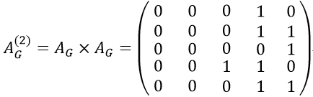
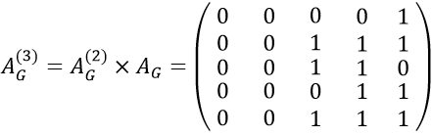
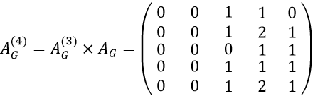

例 题
【解（续）】接着计算邻接矩阵$A_{G}$的幂
2020/9/7

Slide 27
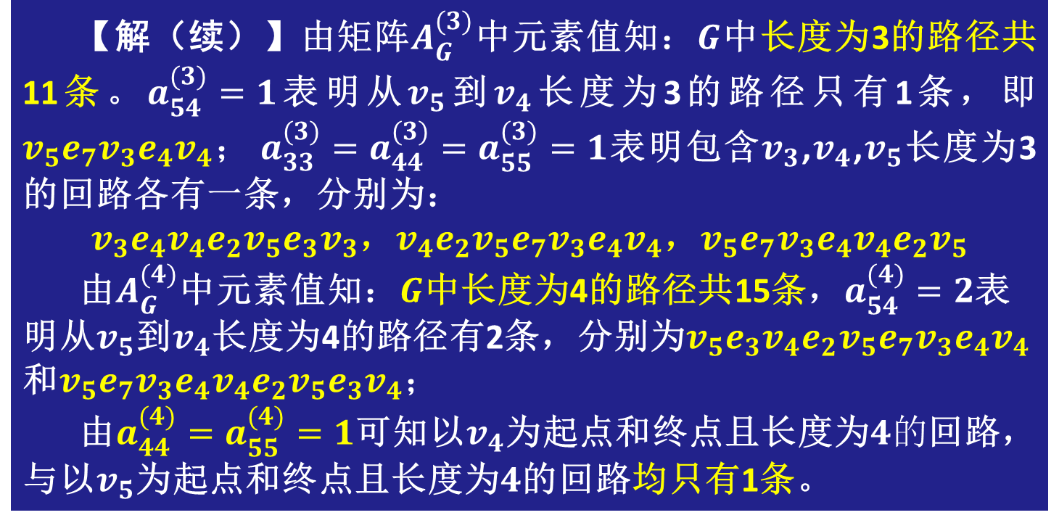
例 题
【解（续）】由矩阵$A_{G}^{(3)}$中元素值知：$G$中长度为3的路径共11条。$a_{54}^{(3)}=1$表明从$v_{5}$到$v_{4}$长度为3的路径只有1条，即$v_{5}e_{7}v_{3}e_{4}v_{4}$；$a_{33}^{(3)}=a_{44}^{(3)}=a_{55}^{(3)}=1$表明包含$v_{3}$,$v_{4}$,$v_{5}$长度为3的回路各有一条，分别为：
$v_{3}e_{4}v_{4}e_{2}v_{5}e_{3}v_{3}$，$v_{4}e_{2}v_{5}e_{7}v_{3}e_{4}v_{4}$，$v_{5}e_{7}v_{3}e_{4}v_{4}e_{2}v_{5}$
由$A_{G}^{(4)}$中元素值知：$G$中长度为4的路径共15条，$a_{54}^{(4)}=2$表明从$v_{5}$到$v_{4}$长度为4的路径有2条，分别为$v_{5}e_{3}v_{4}e_{2}v_{5}e_{7}v_{3}e_{4}v_{4}$和$v_{5}e_{7}v_{3}e_{4}v_{4}e_{2}v_{5}e_{3}v_{4}$；
由$a_{44}^{(4)}=a_{55}^{(4)}=1$可知以$v_{4}\text{为起点和终点且长度为}4的$回路，与以$v_{5}\text{为起点和终点且长度为}4$的回路均只有1条。
2020/9/7

Slide 28
图的通路与连通性
通路的基本知识
可达性及其判定
无向图的连通性
有向图的连通性
2020/9/7
计算机应用技术研究所
28

Slide 29
可达性关系的概念
2020/9/7

Slide 30
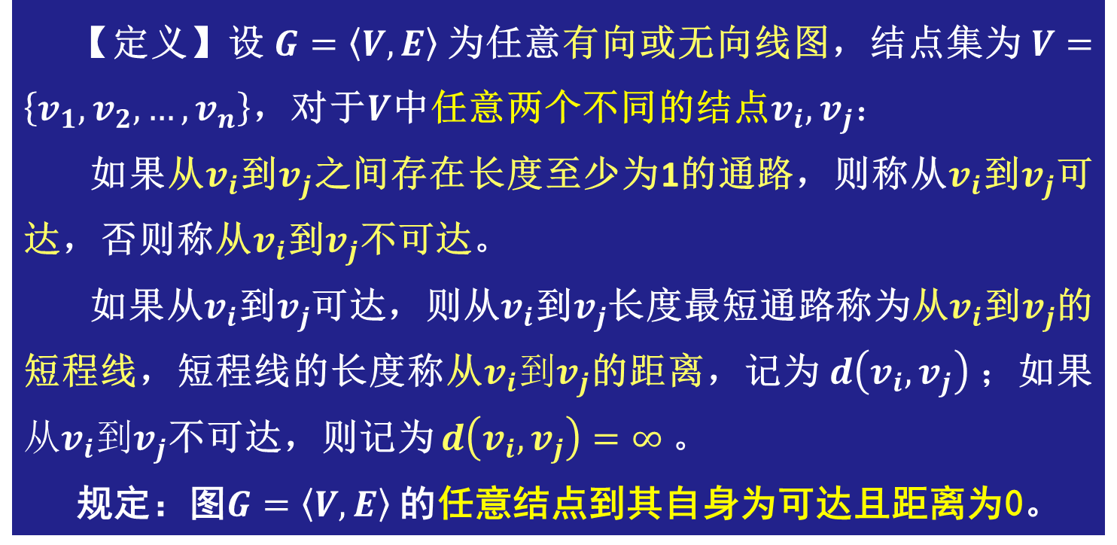
可达性关系的定义
【定义】设$G=〈V,E〉$为任意有向或无向线图，结点集为$V=\left\{v_{1},v_{2},…,v_{n}\right\}$，对于$V$中任意两个不同的结点$v_{i},v_{j}：$
如果从$v_{i}$到$v_{j}$之间存在长度至少为1的通路，则称从$v_{i}\text{到}v_{j}$可达，否则称从$v_{i}\text{到}v_{j}$不可达。
如果从$v_{i}\text{到}v_{j}$可达，则从$v_{i}\text{到}v_{j}$长度最短通路称为从$v_{i}\text{到}v_{j}$的短程线，短程线的长度称从$v_{i}到v_{j}$的距离，记为$d\left(v_{i},v_{j}\right)$；如果$从v_{i}到v_{j}$不可达，则记为 $d\left(v_{i},v_{j}\right)=∞$。
规定：图$G=〈V,E〉$的任意结点到其自身为可达且距离为0。

Slide 31
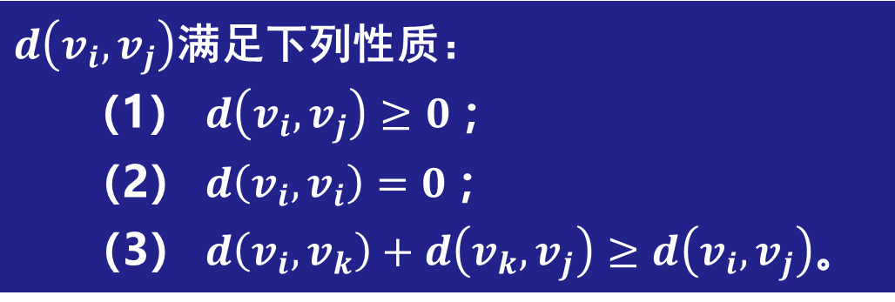

可达性概念要点
$d\left(v_{i},v_{j}\right)$满足下列性质：
（1） $d\left(v_{i},v_{j}\right)≥0$；
（2） $d\left(v_{i},v_{i}\right)=0$；
（3） $d\left(v_{i},v_{k}\right)+d\left(v_{k},v_{j}\right)≥d\left(v_{i},v_{j}\right)$。
对于无向图，若从$v_{i}\text{到}v_{j}$可达，则有从$v_{j}$到$v_{i}$可达，即有：
$$d\left(v_{i},v_{j}\right)=d\left(v_{j},v_{i}\right)$$
对于有向图，若从$v_{i}\text{到}v_{j}$可达，则不一定有从$v_{j}$到$v_{i}$可达；即使可达，也不一定有$d\left(v_{i},v_{j}\right)=d\left(v_{j},v_{i}\right)$。

Slide 32
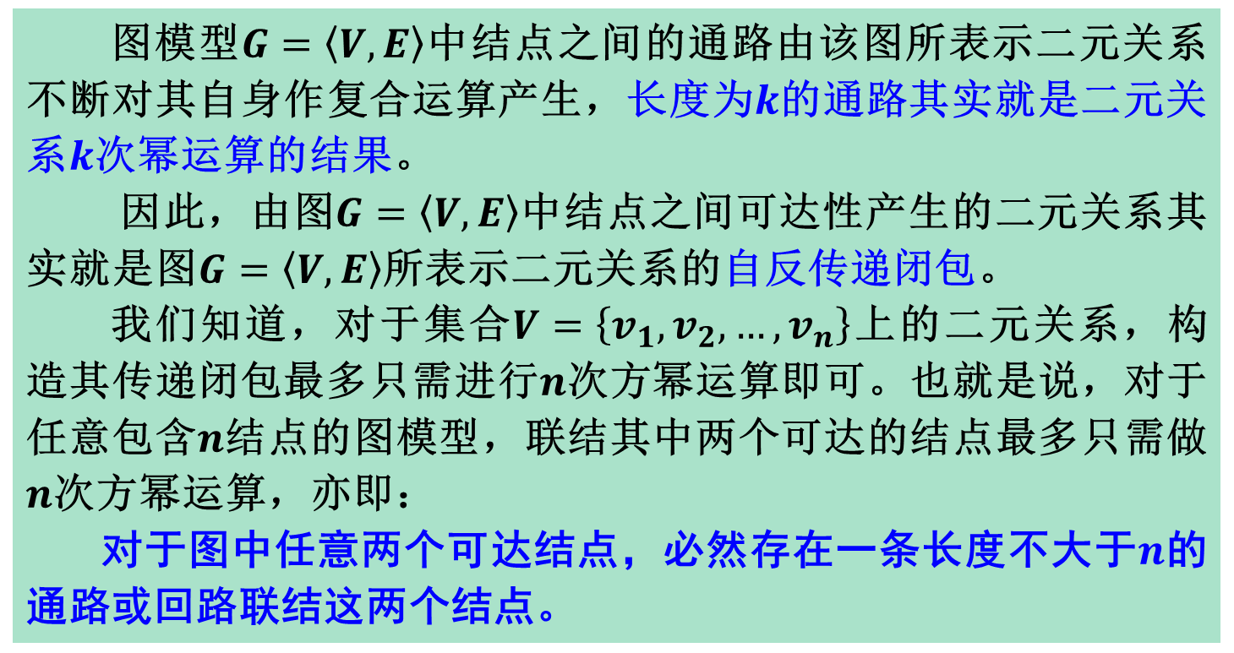
可达性与传递闭包
图模型$G=〈V,E〉$中结点之间的通路由该图所表示二元关系不断对其自身作复合运算产生，长度为$k$的通路其实就是二元关系$k$次幂运算的结果。
因此，由图$G=〈V,E〉$中结点之间可达性产生的二元关系其实就是图$G=〈V,E〉$所表示二元关系的自反传递闭包。
我们知道，对于集合$V=\left\{v_{1},v_{2},…,v_{n}\right\}$上的二元关系，构造其传递闭包最多只需进行$n$次方幂运算即可。也就是说，对于任意包含$n$结点的图模型，联结其中两个可达的结点最多只需做$n$次方幂运算，亦即：
对于图中任意两个可达结点，必然存在一条长度不大于$n$的通路或回路联结这两个结点。

Slide 33
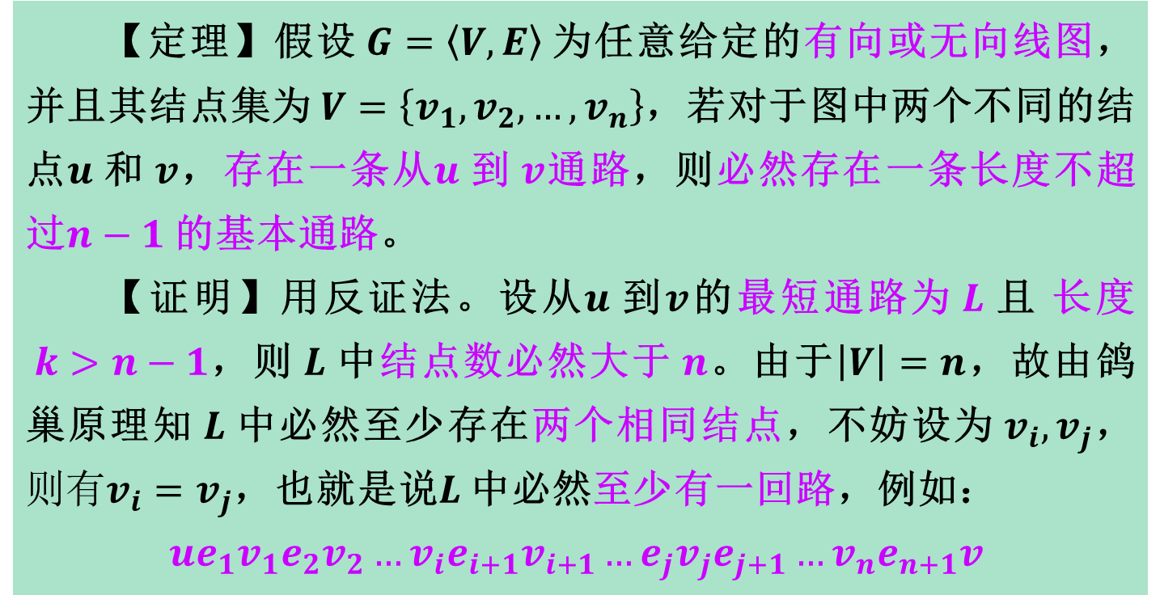
可达结点的通路
【定理】假设$G=〈V,E〉$为任意给定的有向或无向线图，并且其结点集为$V=\left\{v_{1},v_{2},…,v_{n}\right\}$，若对于图中两个不同的结点$u$和$v$，存在一条从$u$到$v$通路，则必然存在一条长度不超过$n−1$的基本通路。
【证明】用反证法。设从$u$到$v$的最短通路为$L$且 长度$k>n−1$，则$L$中结点数必然大于$n$。由于$\left|V\right|=n$，故由鸽巢原理知$L$中必然至少存在两个相同结点，不妨设为$v_{i},v_{j}$，$则有v_{i}=v_{j}$，也就是说$L$中必然至少有一回路，例如：
$$ue_{1}v_{1}e_{2}v_{2}…v_{i}e_{i+1}v_{i+1}…e_{j}v_{j}e_{j+1}…v_{n}e_{n+1}v$$

Slide 34
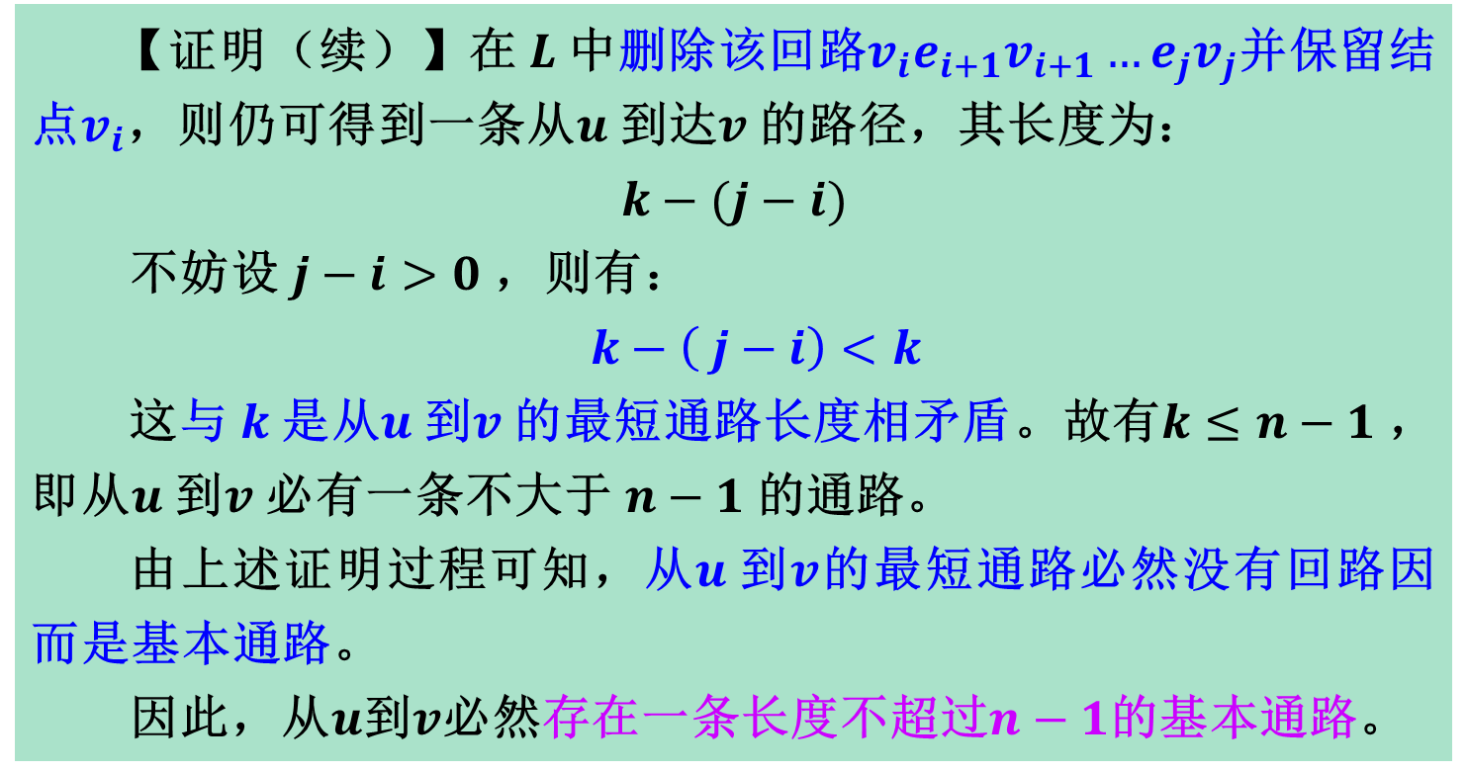
可达结点的通路
【证明（续）】在$L$中删除该回路$v_{i}e_{i+1}v_{i+1}…e_{j}v_{j}$并保留结点$v_{i}$，则仍可得到一条从$u$到达$v$的路径，其长度为：
$$k−(j−i)$$
不妨设$j−i>0$，则有：
$k−\left( j−i\right)<k$
这与$k$是从$u$到$v$的最短通路长度相矛盾。故有$k≤n−1$，即从$u$到$v$必有一条不大于$n−1$的通路。
由上述证明过程可知，从$u$到$v$的最短通路必然没有回路因而是基本通路。
因此，从$u$到$v$必然存在一条长度不超过$n−1$的基本通路。

Slide 35
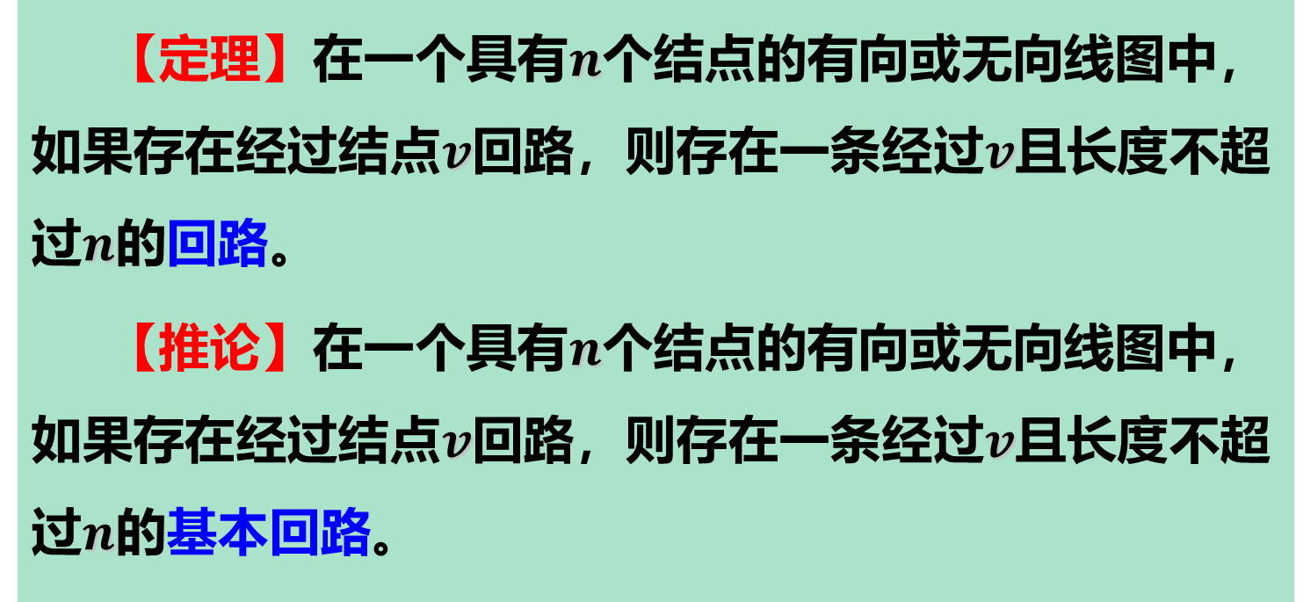
可达结点的回路
【定理】在一个具有$n$个结点的有向或无向线图中，如果存在经过结点$v$回路，则存在一条经过$v$且长度不超过$n$的回路。
【推论】在一个具有$n$个结点的有向或无向线图中，如果存在经过结点$v$回路，则存在一条经过$v$且长度不超过$n$的基本回路。

Slide 36
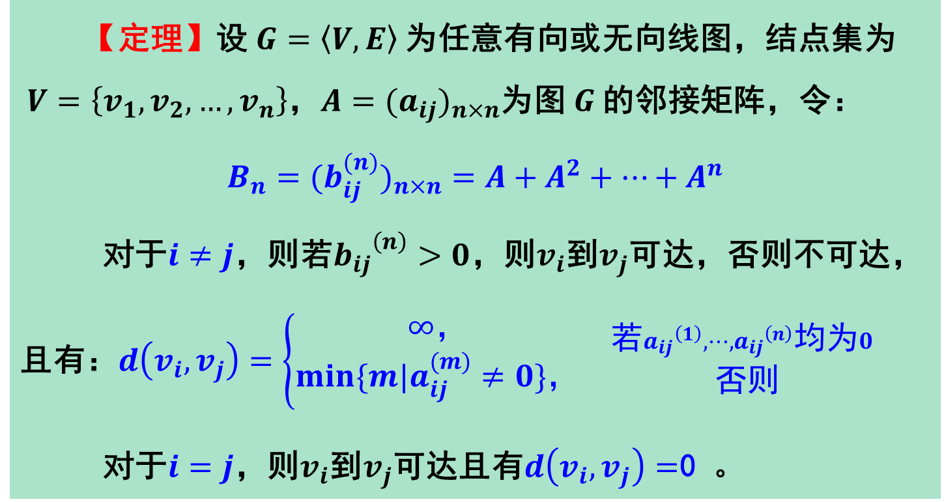
可达性的量化计算
【定理】设$G=〈V,E〉$为任意有向或无向线图，结点集为$V=\left\{v_{1},v_{2},…,v_{n}\right\}$，$A=(a_{ij})_{n×n}$为图$G$的邻接矩阵，令：
$$B_{n}=(b_{ij}^{(n)})_{n×n}=A+A^{2}+…+A^{n}$$
对于$i≠j$，则若${b_{ij}}^{\left(n\right)}>0$，则$v_{i}$到$v_{j}$可达，否则不可达，
且有：$d\left(v_{i},v_{j}\right)=\left\{\begin{aligned}∞， \\ min\{m|a_{ij}^{(m)}≠0\}，\end{aligned}\right.{ 若{a_{ij}}^{\left(1\right)},⋯,{a_{ij}}^{\left(n\right)}均为0 \atop 否则}$
对于$i=j$，则$v_{i}$到$v_{j}$可达且有$d\left(v_{i},v_{j}\right)=$0 。

Slide 37
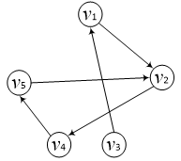

例 题
【例题】如下图所示，判断图$G$中结点之间可达关系，如果可达，则算出相应通路或回路的条数。
2020/9/7

Slide 38
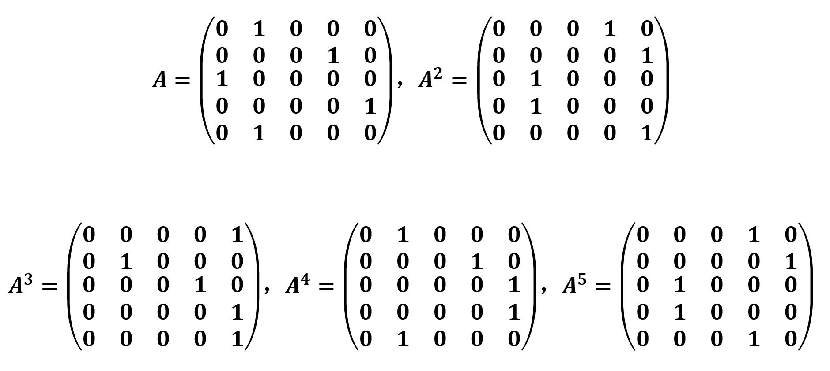
例 题
【解】先写图$G$的邻接矩阵$A_{G}$，然后计算$A$的若干幂即可
2020/9/7

Slide 39
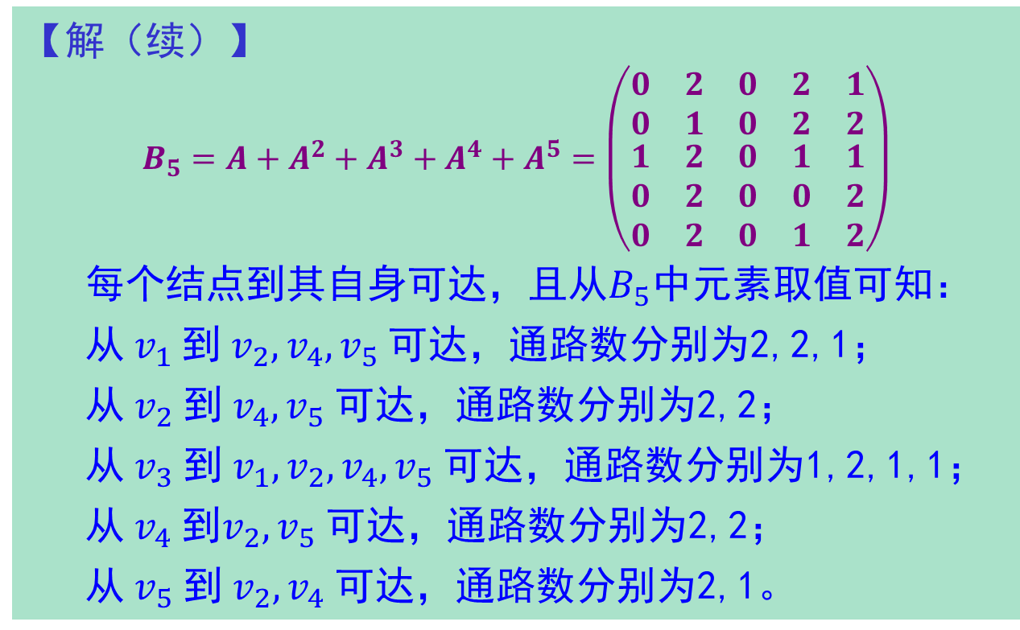
例 题
【解（续）】
$$B_{5}=A+A^{2}+A^{3}+A^{4}+A^{5}=\left(\begin{matrix}\begin{matrix}0 & 2 \\ 0 & 1\end{matrix} & \begin{matrix}0 & 2 & 1 \\ 0 & 2 & 2\end{matrix} \\ \begin{matrix}1 & 2 \\ 0 & 2 \\ 0 & 2\end{matrix} & \begin{matrix}0 & 1 & 1 \\ 0 & 0 & 2 \\ 0 & 1 & 2\end{matrix}\end{matrix}\right)$$
每个结点到其自身可达，且从$B_{5}中$元素取值可知：
从$v_{1}$到$v_{2},v_{4},v_{5}$可达，通路数分别为2,2,1；
从$v_{2}$到$v_{4},v_{5}$可达，通路数分别为2,2；
从$v_{3}$到$v_{1},v_{2},v_{4},v_{5}$可达，通路数分别为1,2,1,1；
从$v_{4}$到$v_{2},v_{5}$可达，通路数分别为2,2；
从$v_{5}$到$v_{2},v_{4}$可达，通路数分别为2,1。
2020/9/7

Slide 40
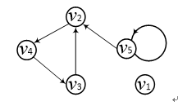

例 题
【例题】如下图所示，判断图$G$中结点间可达关系，并求任意两结点之间的距离。
2020/9/7

Slide 41
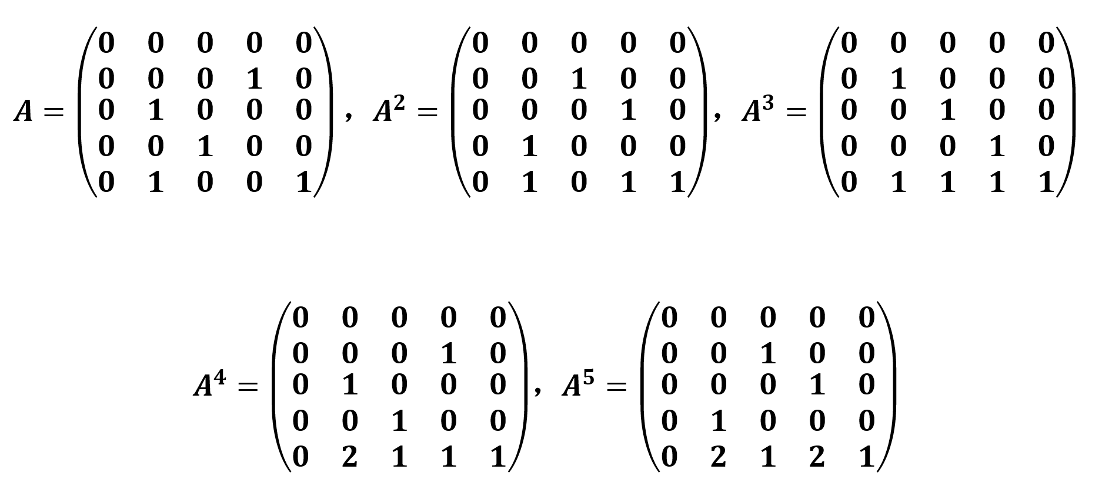
例 题
【解】先写图$G$的邻接矩阵$A_{G}$，然后计算$A$的若干幂即可。
2020/9/7

Slide 42
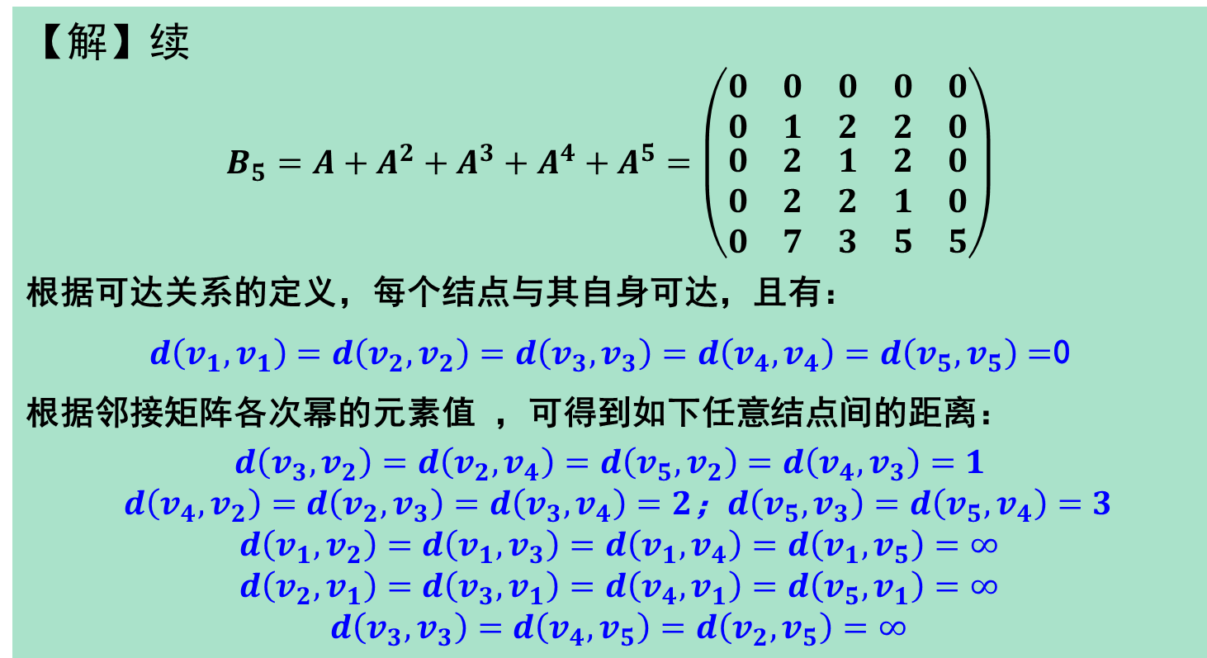
例 题
【解】续
$$B_{5}=A+A^{2}+A^{3}+A^{4}+A^{5}=\left(\begin{matrix}\begin{matrix}0 & 0 \\ 0 & 1\end{matrix} & \begin{matrix}0 & 0 & 0 \\ 2 & 2 & 0\end{matrix} \\ \begin{matrix}0 & 2 \\ 0 & 2 \\ 0 & 7\end{matrix} & \begin{matrix}1 & 2 & 0 \\ 2 & 1 & 0 \\ 3 & 5 & 5\end{matrix}\end{matrix}\right)$$
根据可达关系的定义，每个结点与其自身可达，且有：
$d\left(v_{1},v_{1}\right)=d\left(v_{2},v_{2}\right)=d\left(v_{3},v_{3}\right)=d\left(v_{4},v_{4}\right)=d\left(v_{5},v_{5}\right)=$0
根据邻接矩阵各次幂的元素值 ，可得到如下任意结点间的距离：
$$d\left(v_{3},v_{2}\right)=d\left(v_{2},v_{4}\right)=d\left(v_{5},v_{2}\right)=d\left(v_{4},v_{3}\right)=1$$
$d\left(v_{4},v_{2}\right)=d\left(v_{2},v_{3}\right)=d\left(v_{3},v_{4}\right)=2$；$d\left(v_{5},v_{3}\right)=d\left(v_{5},v_{4}\right)=3$
$d\left(v_{1},v_{2}\right)=d\left(v_{1},v_{3}\right)=d\left(v_{1},v_{4}\right)=d\left(v_{1},v_{5}\right)=∞$
$d\left(v_{2},v_{1}\right)=d\left(v_{3},v_{1}\right)=d\left(v_{4},v_{1}\right)=d\left(v_{5},v_{1}\right)=∞$
$d\left(v_{3},v_{3}\right)=d\left(v_{4},v_{5}\right)=d\left(v_{2},v_{5}\right)=∞$
2020/9/7

Slide 43
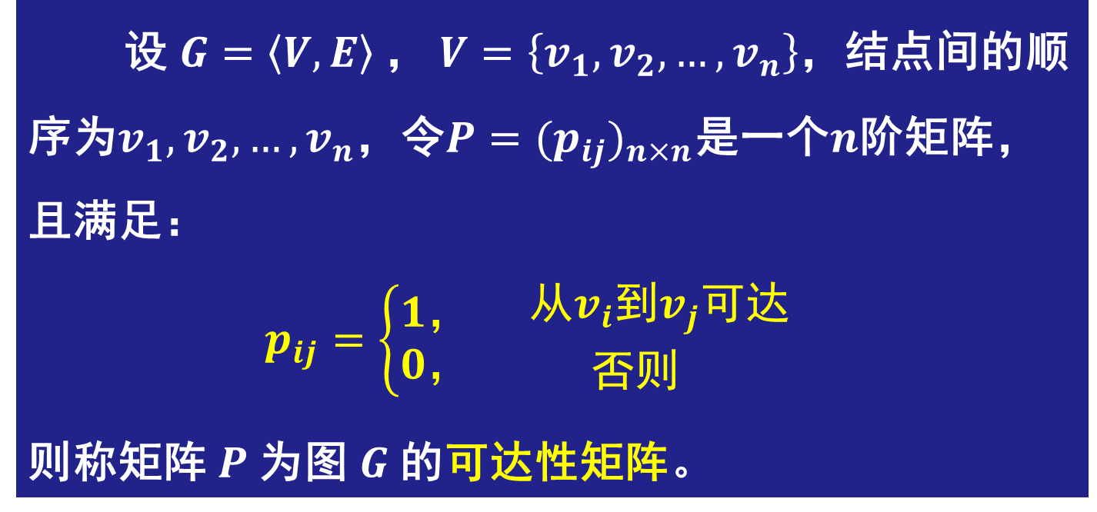
可达性矩阵定义
设$G=〈V,E〉$，$V=\left\{v_{1},v_{2},…,v_{n}\right\}$，结点间的顺序为$v_{1},v_{2},…,v_{n}$，令$P={(p_{ij})}_{n×n}$是一个$n$阶矩阵，且满足：
$$p_{ij}=\left\{\begin{aligned}1， \\ 0，\end{aligned}\right.{ 从v_{i}到v_{j}可达 \atop 否则 }$$
则称矩阵$P$为图$G$的可达性矩阵。
2020/9/7

Slide 44
可达性矩阵要点
无向图的可达性矩阵是对称的，有向图的可达性矩阵则不一定对称。
与邻接矩阵不同，可达性矩阵不能给出图的完整信息，但由于简洁而便于使用。
如果已知矩阵B_{n}，则只需将矩阵I+B_{n}中非零元素写成1，就可得到可达性矩阵。

Slide 45
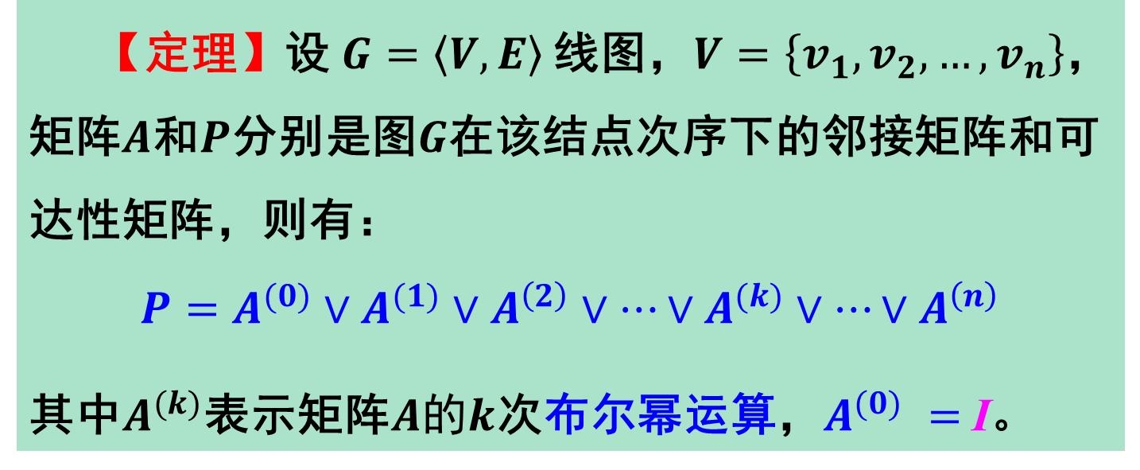
可达性矩阵的计算
【定理】设$G=〈V,E〉$线图，$V=\left\{v_{1},v_{2},…,v_{n}\right\}$，矩阵$A$和$P$分别是图$G$在该结点次序下的邻接矩阵和可达性矩阵，则有：
$$P={A^{(0)}∨A}^{(1)}∨A^{\left(2\right)}∨⋯∨A^{(k)}∨⋯∨A^{\left(n\right)}$$
其中$A^{(k)}$表示矩阵$A的k$次布尔幂运算，$A^{(0)} =$I。

Slide 46
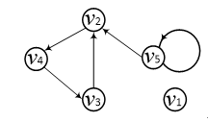
例 题
【例题】对于如图$G$，求出其可达性矩阵$P$。
2020/9/7

Slide 47
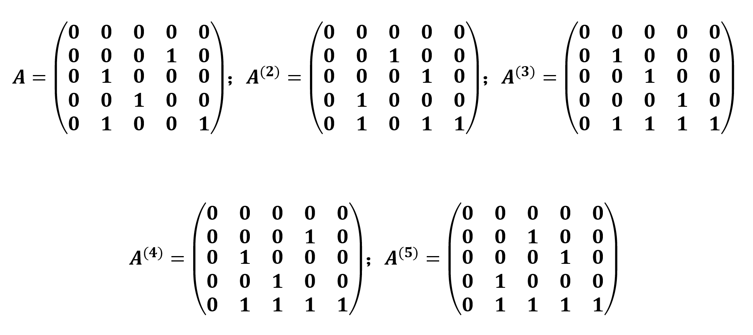
例 题
【解】先写图$G$的邻接矩阵$A_{G}$，然后计算$A$的若干幂即可
2020/9/7

Slide 48
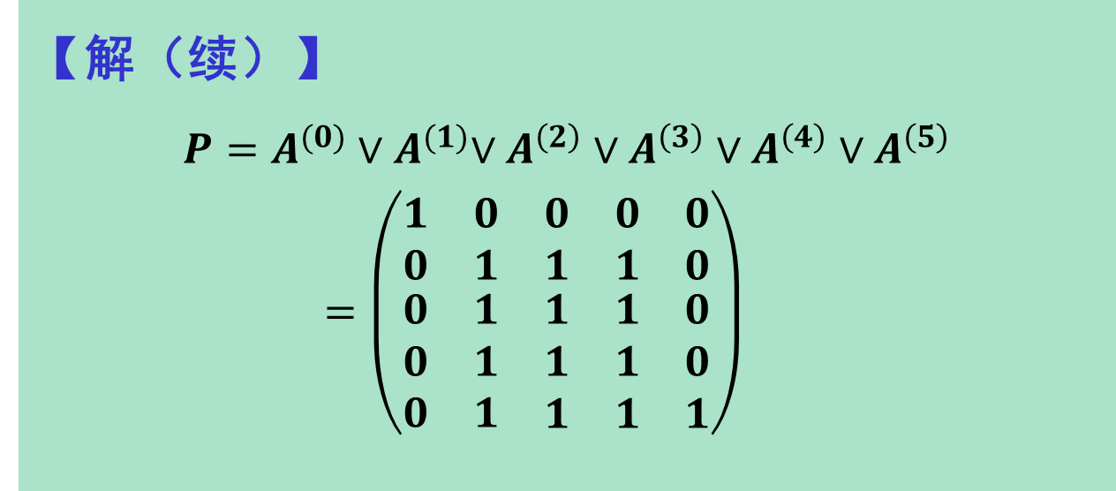
例 题
【解（续）】
$$P=A^{(0)}{∨A}^{(1)}∨A^{\left(2\right)}∨A^{\left(3\right)}∨A^{\left(4\right)}∨A^{\left(5\right)}$$
$$=\left(\begin{matrix}\begin{matrix}1 & 0 \\ 0 & 1\end{matrix} & \begin{matrix}0 & 0 & 0 \\ 1 & 1 & 0\end{matrix} \\ \begin{matrix}0 & 1 \\ 0 & 1 \\ 0 & 1\end{matrix} & \begin{matrix}1 & 1 & 0 \\ 1 & 1 & 0 \\ 1 & 1 & 1\end{matrix}\end{matrix}\right)$$
2020/9/7

Slide 49
图的通路与连通性
通路的基本知识
可达性及其判定
无向图的连通性
有向图的连通性
2020/9/7
计算机应用技术研究所
49

Slide 50
图模型的连通性
2020/9/7

Slide 51
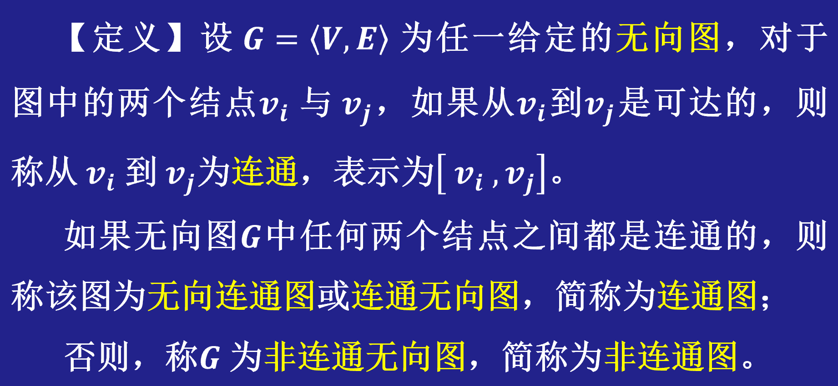
无向图的连通性

Slide 52
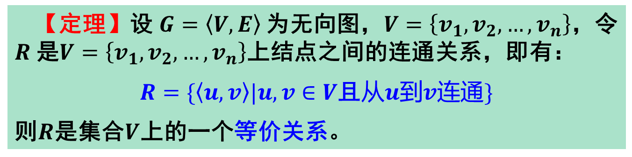
连通关系的等价性
【定理】设$G=〈V,E〉$为无向图，$V=\left\{v_{1},v_{2},…,v_{n}\right\}$，令$R$是$V=\left\{v_{1},v_{2},…,v_{n}\right\}$上结点之间的连通关系，即有：
$R=\{〈u,v〉|u,v∈V\text{且}从u到v连通\}$
则$R$是集合$V$上的一个等价关系。
【说明】等价关系可以确定对集合的划分，因此对于任何无向图的结点集都存在一种划分，使得每个划分块中的结点都彼此可达，而两个不同划分块中的结点都不可达。

Slide 53
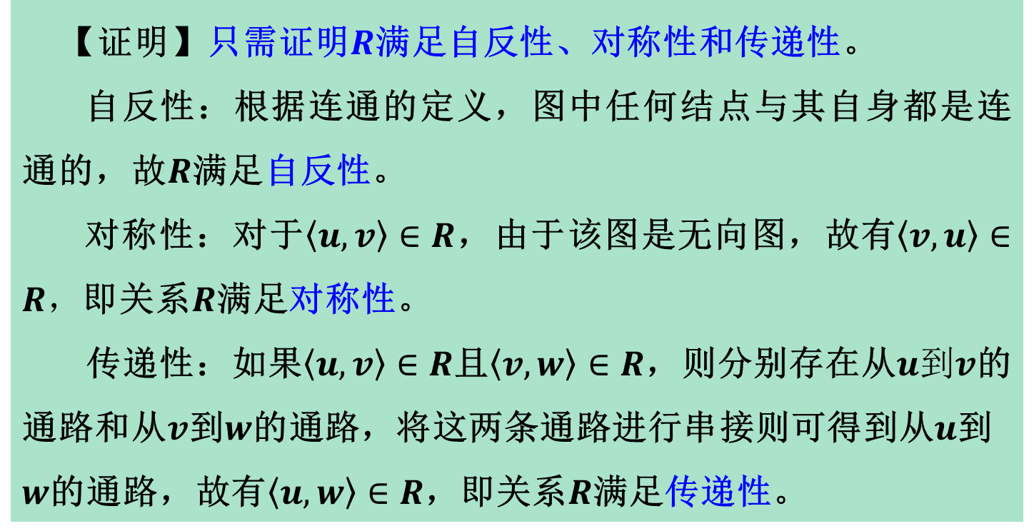
连通关系的等价性
【证明】只需证明$R$满足自反性、对称性和传递性。
自反性：根据连通的定义，图中任何结点与其自身都是连通的，故$R$满足自反性。
对称性：对于$〈u,v〉∈R$，由于该图是无向图，故有$〈v,u〉∈R，$即关系$R$满足对称性。
传递性：如果$〈u,v〉∈R$且$〈v,w〉∈R$，则分别存在从$u到v$的通路和从$v$到$w$的通路，将这两条通路进行串接则可得到从$u$到$w$的通路，故有$〈u,w〉∈R$，即关系$R$满足传递性。

Slide 54
等价类与连通分支
2020/9/7

Slide 55
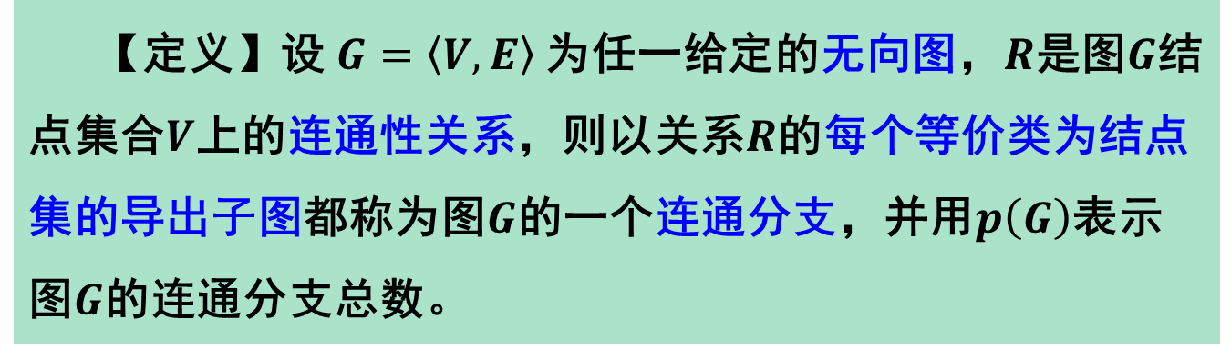

无向图的连通分支
【定义】设$G=〈V,E〉$为任一给定的无向图，$R$是图$G$结点集合$V$上的连通性关系，则以关系$R$的每个等价类为结点集的导出子图都称为图$G$的一个连通分支，并用$p\left(G\right)$表示图$G$的连通分支总数。
显然：
无向图是连通图当且仅当$p\left(G\right)=1$；
无向图每个结点和每条边都在且仅在一个连通分支中。
2020/9/7

Slide 56
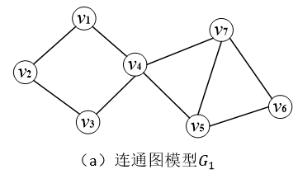


例 题
【例题】如下图所示，判断图$G_{1} ,G_{2}$的连通性，并求其连通分支个数。
2020/9/7

Slide 57

例 题
【解】$G_{1}$显然是连通图，故$G_{1}$只有一个连通分支，即有：$p\left(G_{1}\right)=1$
${ G}_{2}$是非连通图。根据图$G_{2}$中的连通关系，可以得到关于该图结点集合的四个等价类，即有：
$\{v_{1},v_{2},v_{3},v_{4}\}$，$\{v_{5},v_{6},v_{7}\}$，$\{v_{8},v_{9}\}$，$\{v_{10}\}$
故有$：p\left(G_{2}\right)=4。$
这四个等价类的导出子图即为$G_{2}$的四个连通分支。
2020/9/7

Slide 58

例 题
【例题】设$G=〈V,E〉$为任一给定的无向简单图，其中$\left|V\right|=n$，$\left|E\right|=m$，$p\left(G\right)$是其连通分支数。
证明：$n−p\left(G\right)≤m$
【证明】对$m$作数学归纳法证明：
当$m=0$时，$G$是零图，$p\left(G\right)=n$，命题成立。
设不等式对于$m−1$成立，要证明$对m$也成立。现从$G$上删去一条边得$G^{′}$，$则G^{′}$有两种可能：
2020/9/7

Slide 59

例 题
【证明（续）】① $G^{′}$有$n$个结点，$p\left(G\right)$个连通分支，$m−1$条边，根据归纳假设$n−p\left(G\right)≤m−1$，故有：
$$n−p\left(G\right)≤m−1<m$$
②$G^{′}$有$n$个结点，$p\left(G\right)+1$个连通分支，$m−1$条边。根据归纳假设，有：
$n−(p\left(G\right)+1)≤m−1$
故有：$n−ω≤m$，从而对一切$m$，成立：
$$n−p\left(G\right)≤m$$
2020/9/7

Slide 60

例 题
【例】判断下图中图G₁和G₂的连通性，并求其连通分支个数。
【分析】显然G₁是连通图，G₂是非连通图。G₂中可达关系的等价类为{v₁,v₂,v₃}，{v₄,v₅,v₆}，{v₇,v₈,v₉, v₁₀}，{v₁₁}，它们导出的子图即为G₂的4个连通分支。

Slide 61

连通程度（点割集）
【定义】 对于无向图$G=〈V,E〉$，若存在$V$的某个子集$V′⊆V$，满足：
$$p\left(G−V^{′}\right)>p\left(G\right)$$
且对于$V^{′}$的任何真子集$V′′$，有：
$$p\left(G−V^{′}′\right)=p\left(G\right)$$
则称$V^{′}$为$G$的点割集。
如果点割集中只有一个结点$v$，则称$v$为割点。
2020/9/7

Slide 62



例 题
【例题】如下图所示，判断图$G\text{的下列结点集合}\{v_{5}\}$，$\{v_{6},v_{7}\}$，$\left\{v_{7},v_{8}\right\}$是否为点割集。
2020/9/7

Slide 63

例 题
【解】在图$G$中移去割点$v_{5}$后，余图成为有两个连通分支的非连通图，如图 (b)所示。
$\left\{v_{5}\right\}$是点割集，$v_{5}$是割点
$\left\{v_{6},v_{7}\right\}$不是点割集，因为点割集$\left\{v_{6}\right\}⊆\left\{v_{6},v_{7}\right\}$
$\left\{v_{7},v_{8}\right\}$不是点割集，因为删去$v_{7},v_{8}$后图仍是连通图
2020/9/7

Slide 64

连通程度（边割集）
【定义】对于无向图$G=〈V,E〉$，若存在边集$E$的某个子集$E′⊆E$，满足：
$$p\left(G− E′\right)>p\left(G\right)$$
且对$E′$的任何真子集$E′′$，有：
$$p\left(G− E′′\right)=p\left(G\right)$$
则称$V^{′}$为$G$的边割集。
如果边割集中只有一个条边$e$，则称$e$为割边或桥。
2020/9/7

Slide 65



例 题
【例题】对于下列图$G_{1} 和G_{2}$，判断其边集是否为边割集：
（1）在图$G_{1}$上，$E_{1}=\{e_{1}\}$，$E_{2}=\{e_{2},e_{6},e_{7}\}$；
（2）在图$G_{2}$上，$E_{3}=\{e_{1},e_{2}\}$，$E_{4}=\{e_{7},e_{8},e_{9},e_{10},e_{14}\}$。
2020/9/7

Slide 66


例 题
【解】（1）对于图$G_{1}$，$E_{1}=\{e_{1}\}$是边割集，$e_{1}$是割边，移除割边$e_{1}$后显然不再连通；$E_{2}=\{e_{2},e_{6},e_{7}\}$不是边割集，因为$\{e_{6}\}$是边割集，$\{e_{6}\}⊆\{e_{2},e_{6},e_{7}\}$。
（2）对于图$G_{2}$，$E_{3}=\{e_{1},e_{2}\}$是边割集，移除边$e_{1},e_{2}$后；
$E_{4}=\{e_{7},e_{8},e_{9},e_{10},e_{14}\}$不是边割集，因为移除$E_{4}$的所有弧后余图是连通图，如下图所示：
2020/9/7

Slide 67

概念理解要点
（1）完全图$K_{n}$无点割集，因为从$K_{n}$中删除$k≤n−1$个结点后，所得的图模型仍然是连通的。
（2）$n$阶零图既无点割集也无边割集。
（3）对于连通图$G$，$E^{′}$为 其边割集，则有$p\left(G−E^{′}\right)=2$。 因为删除一条边最多只能增加一个连通分支。
（4）对于连通图$G$，$V^{′}$为其点割集，则有$p\left(G−V^{′}\right)≥2$，而且可能有$p\left(G−E^{′}\right)>2$，因为删除一个结点有可能增加多个连通分支。
2020/9/7

Slide 68


无向图的连通度
【定义】对于任意无向连通图$G=〈V,E〉$，令：
$κ(G)=min\text{\{|}V^{′}\text{||}V^{′}\text{为}\text{G}\text{的点割集}\}$
$λ(G)=min\{|E^{′}||E^{′}\text{为}G\text{的边割集}\}$
并称$κ\left(G\right)$为图$G$的点连通度，$λ\left(G\right)$为图$G$的边连通度。
点连通度表示由$G$产生一个非连通图或平凡图，需要从$G$中删除的最少结点数；
边连通度表示由$G$产生一个非连通图或平凡图，需要从$G$中删除的最少边数。
2020/9/7

Slide 69


例 题
对于图（a）所示无向连通图$G$，有：$κ\left(G\right)=2$，$λ\left(G\right)=3；$
对于图（b）所示彼得森图，有：$κ\left(G\right)=λ\left(G\right)=3$。
2020/9/7

Slide 70

概念理解要点
（1）如果$G\text{为}\text{平凡图或非}$连通图，则规定：
$$κ\left(G\right)=λ\left(G\right)=0$$
（2）如果$G 是$完全图$K_{n}$，由于$G$中无点割集，当删除$n−1$个结点后，$G$为平凡图，故有：
$$κ\left(G\right)=n−1$$
（3）如果$G$中存在割点，则有$： κ\left(G\right)=1$；
如果$G$中存在割边，则有$： λ\left(G\right)=1$。
2020/9/7

Slide 71

例 题
G₁的点连通度为1，边连通度为1。
G₂，G₃的点连通度，边连通度各是多少？
2020/9/7

Slide 72


连通度的度量
【定理】对于任意无向图$G=〈V,E〉$，成立下列不等式：
$$κ(G)≤λ(G)≤δ (G)$$
【证明】（1）若$G$为平凡图或非连通图，则有：$κ\left(G\right)=λ\left(G\right)=0$，所以上式成立。
（2）若$G$是非平凡连通图，可分两步证明：
先证$λ(G)≤δ(G)$：
由于每个顶点的关联集都必包含一个边割集，故最小度数顶点的关联集也包含一个边割集$e$，即有$|e|≤δ(G)$。
2020/9/7

Slide 73

连通度的度量
【证明（续）】又$因 λ\left(G\right)$不大于所有边割集的边数，即：$λ(G)≤|e|$，故有$λ\left(G\right)≤δ\left(G\right)$。
再证$κ(G)≤λ(G)$：
设$G$的最小边割集为$S$，则有$\left|S\right|=λ(G)。$减去$S$中每条边的一个结点，至少可以减去这条边，当在$G$上至多减去$S$上每条边所关联的一个结点时，可带走$λ\left(G\right)$条边，此时$G$为不连通，故在这些结点中必含有一个点割集，不妨设为$T$，则有：
$\left|T\right|≤λ(G)$，$κ(G)≤\left|T\right|$
即有$κ\left(G\right)≤\left|T\right|≤λ\left(G\right)$成立，故有$： κ\left(G\right)≤λ\left(G\right)$。
2020/9/7

Slide 74


例 题
对于上图，显然有：
$κ(G)=1$，$λ\left(G\right)=δ\left(G\right)=2$，
$κ(G)≤λ(G)≤δ(G)$
2020/9/7

Slide 75
图的通路与连通性
通路的基本知识
可达性及其判定
无向图的连通性
有向图的连通性
2020/9/7
计算机应用技术研究所
75

Slide 76

有向图的连通性
【定义】设$G=〈V,E〉$是任意给定的一个有向图，则有：
（1）如果图$G$中任意两个结点之间都是相互可达的，则称$G$是强连通图；
（2）如果$图 G$中任意两个结点中至少有一个结点到另一个结点可达，则称$G$是单向连通图，简称为单连通图；
（3）略去有向图$G$中各边方向而得到的无向图$G′$称为$G$的伴随无向图，如果$G^{′}$是无向连通图，则称有$\text{向图}G$是一个弱连通图，简称为连通图。

Slide 77

有向图的连通性
在没有特别说明的情况下，连通的有向图通常是指弱连通的有向图。
显然，如果一个有向图$G$是强连通图，那么它一定是单连通图，反之不然；
如果一个有向图$G$是单连通图，那么它一定是弱连通图，反之不然。

Slide 78

例 题
例：判断下图中4个图的连通性。
【分析】容易看出G₁、G₂、G₃是连通的有向图，G₄是非连通的有向图。再看有向连通图中结点间的可达情况，G₁中v₁到v₄不可达，v₄到v₁不可达，所以G₁是弱连通图；G₂中任何一对结点之间至少有一个结点到另一个结点是可达的，所以G₂是单向连通图（当然它也是弱连通图）；G₃中中任何一对结点之间至少有一个结点到另一个结点是可达的，所以G₃是强连通图； G₄显然为不连通图。

Slide 79

连通性的矩阵判定
对于一个有向图$G$，可用其邻接矩阵$A$和可达性矩阵$P$的性质判断其连通性：
（1）有向图$G$是强连通图当且仅当其可达性矩阵$P$的所有元素均为1。
（2）有向图$G$是单连通图当且仅当其可达性矩阵$P$及转置矩阵$P^{T}$的布尔或矩阵$P^{′}=P∨P^{T}$中所有元素均为1。
（3）有向图$G$是弱连通图当且仅当以其邻接矩阵$A$及转置矩阵$A^{T}$的布尔矩阵$A^{′}=A∨A^{T}$为邻接矩阵而求得的可达性矩阵$P^{′}$中所有元素均为1。

Slide 80

连通性定理
【定理】有向图$G$是强连通图的充要条件是存在一条经过图$G$所有结点的回路；有向图$G$是单连通图的充要条件是存在一条经过图$G$所有结点的通路。
【证明】首先证明必要性：设$G$是强连通图，则$G$中任意两个结点之间均相互双向可达，故从任意一个结点开始逐个连接其它尚未连接的结点，便可构成$G$上一个经过所有结点的回路。
然后证明充分性：设$G$上存在一条经过所有结点的回路，则$G$上任意两个结点在回路上相互可达，故$G$是强连通的。 可类似证明单连通图的情形。

Slide 81

强（单、弱）分图
【定义】设$G=〈V,E〉$是任意给定的一个有向图，$G^{′}$是$G$的某个子图，如果满足：
（1）$G^{′}$是强连通的（单向连通的、弱连通的）
（2）对${∀G}^{′′}⊆G$，若$G^{′}⊂G^{′′}$，则$G^{′′ }$不是强连通的（单向连通的、弱连通的）
则称$G^{′}$为$G$的强连通分支（单向连通分支、弱连通分支），简称为强分图（单分图、弱分图）。

Slide 82

概念理解要点
一、如果不考虑边的方向，弱连通分支对应相应的无向图的连通分支。
二、注意把握（强、单、弱）连通分支的极大性特点，即任意增加一个结点或一条边就不再是（强、单、弱）连通分支。
三、强分图、单分图、弱分图都是$G$的子图，可以用结点集$V$的子集导出。
四、强分图一定是单分图和弱分图，单分图一定是弱分图，但是为了强调它们之间的差异性，一般不再将强分图称为单分图或弱分图，也不再将单分图称为弱分图。

Slide 83


例 题
【例题】写出下面所示三个图的强分图、单分图和弱分图。
【解】(a)中$\left\{v_{1},v_{2},v_{4},v_{5},v_{6}\right\}$的导出子图是强分图；(b)中$\left\{v_{1},v_{2},v_{4}\right\}$，$\left\{v_{2},v_{3},v_{4}\right\}$的导出子图为单分图，$\left\{v_{1},v_{2},v_{3},v_{4}\right\}$的导出子图为弱分图； (c)中$\left\{v_{1},v_{2},v_{3},v_{4}\right\}$，$\left\{v_{5},v_{6},v_{7}\right\}$的导出子图均为弱分图。
2020/9/7

Slide 84



例 题
【例题】画出下图的强分图、单分图和弱分图。
【解】该图的$\left\{v_{2}\right\}$，$\left\{v_{6}\right\}$和$\left\{v_{1},v_{3},v_{4},v_{5},v_{7}\right\}$导出的子图都是强分图，见图(d)。
$\left\{v_{1},{v_{2},v}_{3},v_{4},v_{5},v_{7}\right\}$和$\left\{v_{1}{,v}_{3},v_{4},v_{5},v_{6},v_{7}\right\}$导出的子图都是单分图，见图 (e)和图 (f)。
$G_{2}$本身为弱分图。
2020/9/7

Slide 85
有向图结点划分(1)
（1）有向图结点之间的强连通关系显然满足自反性、对称性和传递性，因此，强连通关系是一种等价关系，可由此关系实现对图中所有结点的划分。
显然，每个强分图就是一个等价类或者划分块，图中所有的强分图构成了所有的划分块。 因此，有向图的任何一个结点属于且仅属于一个强分图。

Slide 86

结点划分实例

Slide 87
有向图结点划分(2)
（2）对于由弱连通关系产生的弱分图，可类似于无向图的方法进行讨论。 不难看出，弱分图就是有向图所导出无向图的连通分支。
因此，所有的弱分图也构成了有向图中所有结点的一种划分，有向图的任何一个结点属于且仅属于一个弱分图。

Slide 88
有向图结点划分(3)
（3）不难证明，有向图结点之间的单连通关系满足自反性、对称性，但不一定满足传递性，因而是一种相容关系。可由此相容关系产生对图中所有结点的一个最大覆盖。
显然，每个单分图就是一个最大相容类，所有单的分图构成了所有的最大相容类。因此，有向图的任何一个结点至少属于一个强分图。

Slide 89
有向图边的划分
（4）类似地，可分别通过强分图、单分图、弱分图的概念对有向图中所有边进行分组。
不难发现：
对于任何一个给定的有向图，它的每条边至多属于该图的一个强分图，至少属于该图的一个其单分图，属于且仅属于该图的一个弱分图。

Slide 90
本章内容(下)
4
通路与连通性
5
图的基本算法
6
图模型的应用
2020/9/7

Slide 91
图的基本算法
2020/9/7
计算机应用技术研究所
91

Slide 92
图的基本算法
深度优先遍历
广度优先遍历
单源最短路径
多源最短路径
2020/9/7
计算机应用技术研究所
92

Slide 93

图模型遍历算法
图模型的遍历是指从图中的任一结点出发，按照一定的搜索方式对图中的所有结点进行访问，每个结点访问一次且仅一次。图的遍历是关于图的一种最基本的操作，图的许多其他操作都是建立在图的遍历基础之上。

Slide 94

深度优先遍历

Slide 95

深度优先遍历

Slide 96

深度优先遍历
深度优先算法步骤：
（1）首先确定一个出发点$v_{i}$，访问该结点并将其标记为已访问结点。
（2）找出与结点$v_{i}$相邻且未被访问的结点$v_{j}$，访问结点$v_{j}$并将其标记为已访问结点，再以$v_{j}$作为当前遍历点继续访问与$v_{j}$相邻且未被访问的结点。递归重复这个过程，直到当前遍历点的没有位被访问的结点为止。

Slide 97
深度优先遍历
深度优先算法步骤（续）：
（3）返回上一层访问过的遍历点，若此遍历点仍没有尚未被访问的邻接点，则继续返回上一层直到找到尚有未被访问的邻接点的遍历点，继续执行步骤（2），否则执行步骤（4）
（4）若此时图中还有结点未被访问，则继续选择图中某个未被访问的结点作为起始点，重复上述描述过程，直至图中所有结点均为已访问结点为止。

Slide 98


深度优先遍历

Slide 99

深度优先遍历
在对图进行深度优先遍历时，按照结点的先后的被访问次序所组成的序列，称为深度优先搜索序列，简称$DFS$序列。
对于连通图，由深度优先搜索算法进行遍历得到的结点次序（$DFS$序列），以及相应结点之间的边所构成的图称为深度优先生成树。
对于非连通图，由深度优先搜索算法进行遍历得到的结点次序（$DFS$序列），以及相应结点之间的边所构成的图称为深度优先生成森林。

Slide 100


深度优先遍历
【例题】有无向连通图如下图所示，假设将结点$v_{1}$作为初始遍历点，即出发点，请写出此图的3种深度优先搜索序列（$DFS$序列），并画出对应的深度优先搜索生成树。

Slide 101

深度优先遍历
【解】从顶点$v_{1}$出发进行深度优先遍历，获得的次序为：
（1）$v_{1}$，$v_{2}$，$v_{3}$，$v_{9}$，$v_{10}$，$v_{11}$，$v_{8}$，$v_{7}$，$v_{13}$，$v_{12}$，$v_{4}$，$v_{5}$，$v_{14}$，$v_{6}$
（2）$v_{1}$，$v_{2}$，$v_{3}$，$v_{9}$，$v_{4}$，$v_{5}$，$v_{6}$，$v_{7}$，$v_{14}$，$v_{13}$，$v_{12}$，$v_{8}$，$v_{11}$，$v_{10}$
（3）$v_{1}$，$v_{8}$，$v_{11}$，$v_{10}$，$v_{3}$，$v_{9}$，$v_{2}$，$v_{4}$，$v_{12}$，$v_{13}$，$v_{7}$，$v_{14}$，$v_{5}$，$v_{6}$
上述情形（1）、（2）（3）分别对应的深度优先生成树如图(b)、(c)、(d)。

Slide 102

深度优先遍历
【解(续)】上述情形（1）、（2）（3）分别对应的深度优先生成树如图(b)、(c)、(d)。

Slide 103
图的基本算法
深度优先遍历
广度优先遍历
单源最短路径
多源最短路径
2020/9/7
计算机应用技术研究所
103

Slide 104

广度优先遍历

Slide 105

广度优先遍历

Slide 106

广度优先遍历
广度优先算法步骤：
（1）首先确定一个出发点$v_{i}$，访问并将其标记为已访问；
（2）依次访问$v_{i}$的每个尚未访问邻接点$v_{i},v_{i+1},v_{i+2}…v_{i+k}$；
（3）分别将这些邻接点$v_{i},v_{i+1},v_{i+2}…v_{i+k}$作为遍历点，依次访问每个遍历点的尚未访问的邻接点并标记为已访问，同时要记录每个邻接点被访问的顺序，在访问完所有邻接点之后应该按照这个顺序，将这些邻接点$v_{i},v_{i+1},v_{i+2}…v_{i+k}$分别作为当前遍历点进行广度优先搜索），依次类推，直到所有结点都被访问完为止。
（4）若此时还有顶点未被访问，则继续选一个未被访问的顶点作为起始点，重复上述过程，直至所有顶点均被访问过为止。

Slide 107


广度优先遍历

Slide 108

广度优先遍历
在对图模型进行广度优先遍历时，按照结点的先后的被访问次序所组成的序列，称为广度优先搜索序列，简称$BFS$序列。
对于连通图，由广度优先搜索算法进行遍历得到的结点次序（$BFS$序列），以及相应结点之间的边所构成的图称为广度优先生成树。
对于非连通图，由广度优先搜索算法进行遍历得到的结点次序（$BFS$序列），以及相应结点之间的边所构成的图称为广度优先生成森林。

Slide 109

广度优先遍历

Slide 110

广度优先遍历
【例题】如下图所示，假设将结点$v_{1}$作为初始遍历点，即出发点，请写出此图的3种广度优先搜索序列（$BFS$序列），以及画出对应的广度优先搜索生成树。

Slide 111

广度优先遍历
【解】从顶点$v_{1}$出发进行深度优先遍历，获得的次序为：
（1）$v_{1}$，$v_{2}$，$v_{9}$，$v_{8}$，$v_{3}$，$v_{11}$，$v_{7}$，$v_{10}$，$v_{4}$，$v_{13}$，$v_{14}$，$v_{6}$，$v_{12}$，$v_{5}$；
（2）$v_{1}$，$v_{8}$，$v_{9}$，$v_{2}$，$v_{7}$，$v_{11}$，$v_{3}$，$v_{6}$，$v_{14}$，$v_{13}$，$v_{10}$，$v_{4}$，$v_{5}$，$v_{12}$；
（3）$v_{1}$，$v_{9}$，$v_{8}$，$v_{2}$，$v_{3}$，$v_{7}$，$v_{11}$，$v_{4}$，$v_{10}$，$v_{14}$，$v_{6}$，$v_{13}$，$v_{5}$，$v_{12}$。

Slide 112

广度优先遍历
【解(续)】上述情形（1）、（2）、（3）分别对应的广度优先生成树如图 (a)、(b)、(c)。

Slide 113


例 题
【例题】对于如下图所示非连通图，分别写出其任意一个深度优先序列（$DFS$序列）以及广度优先序列（$BFS$序列），并画出相应的生成森林。

Slide 114


例 题
【解】假设搜索以上三个连通分支的初始遍历点依次为：$v_{1}$、$v_{10}$、$v_{17}，$则深度优先搜索序列为：
${ v}_{1}$，$v_{5}$，$v_{7}$，$v_{2}$，$v_{8}$，$v_{3}$，$v_{6}$，$v_{4}$，
${ v}_{10}$，$v_{11}$，$v_{13}$，$v_{12}$，$v_{14}$，$v_{15}$，$v_{9}$，$v_{16}$，
${ v}_{17}$，$v_{18}$，$v_{22}$，$v_{27}$，$v_{25}$，$v_{24}$，$v_{23}$，$v_{19}$，$v_{20}$，$v_{26}$，$v_{21}$。
对应的深度优先生成森林如下图所示：

Slide 115


例 题
【解(续)】类似地，广度优先搜索序列为:
${ v}_{1}$，$v_{5}$，$v_{6}$，$v_{2}$，$v_{7}$，$v_{8}$，$v_{4}$，$v_{3}$，
${ v}_{10}$，$v_{9}$，$v_{11}$，$v_{15}$，$v_{16}$，$v_{12}$，$v_{13}$，$v_{14}$，
${ v}_{17}$，$v_{18}$，$v_{21}$，$v_{20}$，$v_{22}$，$v_{23}$，$v_{19}$，$v_{26}$，$v_{25}$，$v_{27}$，$v_{24}$
对应的广度优先生成森林下图所示：

Slide 116
图的基本算法
深度优先遍历
广度优先遍历
单源最短路径
多源最短路径
2020/9/7
计算机应用技术研究所
116

Slide 117

最短路径问题
最短路径，就是图模型中一个结点到另一个结点的之间最短的距离。
日常生活中涉及到最短路径计算问题的实际案例有很多，比如在地图上查找两地之间最短路径；路由选择中从某个路由器出发查找距离目的地最近的一条路径等。
最短路径的求解主要有两种算法，
（1）单源最短路径算法，即一个结点到其他所有剩余结点的最短路径，迪杰斯特拉算法为代表；
（2）多源最短路径算法，沃舍尔$∙$弗洛伊德算法为代表。

Slide 118

单源最短路径

Slide 119

例 题
1(v₁)
∞
1
(v₁)
8(v₁,v₂)
0
∞
0
∞
4(v₁)
∞
3(v₁,v₂)
6(v₁,v₂)

Slide 120

例 题
1
(v₁)
8(v₁,v₂)
1
(v₁)
7(v₁,v₂,v₃,v₅)
0
∞
0
10
(v₁,v₂,v₃,v₅)
3
(v₁,v₂)
4(v₁,v₂,v₃)
3
(v₁,v₂)
4
(v₁,v₂,v₃)
1
(v₁)
7
(v₁,v₂,v₃,v₅)
0
9(v₁,v₂,v₃,v₅,v₄)
3
(v₁,v₂)
4
(v₁,v₂,v₃)

Slide 121

Dijkstra算法思想
给定简单无向赋权图$G=〈V,E〉$，计算从结点$v_{1}$到$v_{n}$最短路径的迪杰斯特拉算法思想如下：
设有两个集合$A$和$B$， 集合$A$存放已确定最短路径的结点， 集合$B$存放剩余结点。
最初，集合$A$中包含默认源点$v_{1}$，从集合$B$中选取到距离$v_{1}$最近的结点，不妨记为$v_{2}$，将$v_{2}$放入$A$中，并对$v_{2}$到$v_{1}$的距离进行永久性标注；
然后，以$v_{2}$为中介点，更新$v_{1}$到剩余结点的最短路径临时值，再从$B$中选取最近的结点加入集合$A$中，并对该结点到$v_{1}$的最短路径临时值进行永久性标注，将该临时值变成永久值；
重复以上过程，直到将集合$B$中所有结点全部加入集合$A$中并完成永久性标注。

Slide 122
Dijkstra算法思想
将节点分为具有P（永久性）标号的集合和具有T（暂时性）标号的集合这两个部分。
结点u的P标号：
是指从v₁到u的最短通路的长度；
结点u的T标号：
是指从v₁到u的某条通路的长度。
首先将v₁取为P标号，其余结点为T标号，然后逐步将具有T标号的结点改为P标号。当结点v_{n}也被改为P标号时，则找到了从v₁到v_{n}的一条最短通路。

Slide 123

Dijkstra算法流程
（1）初始化：$A=\left\{v_{1}\right\}，d(v_{1})=0$，$B=\left\{v_{i}|v_{i}∈V，i≠1\right\}$，即$B=V−A$，且有：
$$d\left(v_{i}\right)=\left\{\begin{aligned}ω\left(v_{1},v_{i}\right)， \\ ∞，\end{aligned}\right.{ 若(v_{1},v_{i})∈E \atop 若(v_{1},v_{i})∉E}$$
（2）找最近：在$B$集合中寻找离结点$v_{1}$最近的结点。
若为$v_{k}$，则将$v_{k}$添加到集合$A$中，并在$B$集合中删除$v_{k}$，即$A=A∪\{v_{k}\}$，$B=B−\{v_{k}\}$。

Slide 124

Dijkstra算法流程
（3）更新：以$v_{k}$为中介点，更新$v_{1}$到$B$中剩余结点的最短路径长度。即对$∀ v_{i}∈B$，有：
$$d\left(v_{i}\right)=\left\{\begin{aligned}d\left(v_{k}\right)+ω\left(v_{k},v_{i}\right)， \\ d\left(v_{i}\right)，\end{aligned}\right.{ 若d\left(v_{k}\right)+ω\left(v_{k},v_{i}\right)<d\left(v_{i}\right) \atop 否则 }$$
（4）重复（2）和（3），直到$B$集合为空为止。
事实上，当$v_{n}$归入$A$且$A=V$时，不仅求出了从$v_{1}$到$v_{n}$的最短路径，而且求出了从$v_{1}$到图中所有结点的最短路径。

Slide 125



例 题
【例题】在公交网络中，从某起始站出发到达目的站点的路径往往不止一条，例如，某城市的公交网络如下图所示，边权如表所示，求从$A$到$G$的最短距离及相应路径。

Slide 126



例 题
【分析】从$A$到$G$的最短距离的最短路径问题，显然可以利用迪杰斯特拉算法求解。
【解】采用标号法，如下表所示。通过6次迭代可以求得$A$到$G$最短距离为11，所求公交路线（$A$到$G$的最短路径）为$A→C→E→F→G$，如下图所示。

Slide 127
图的基本算法
深度优先遍历
广度优先遍历
单源最短路径
多源最短路径
2020/9/7
计算机应用技术研究所
127

Slide 128


Floyd算法思想
迪杰斯特拉算法解决的是单源最短路径问题，只能求出单独某个源点到其它结点最短路径，然而沃舍尔$∙$弗洛伊德算法则是求得图中任意对结点之间的最短路径。
沃舍尔$∙$弗洛伊德算法的基本思想：通过逐次增加中介结点的方式，不断优化和更新图中每对结点之间的路径长度。

Slide 129

Floyd算法思想
首先，将$v_{1}$作为中介结点，据此更新图中仅以$v_{1}$作为中介结点的路径长度以及相应的路径记录。
然后，在$v_{1}$的基础上，进一步引入$v_{2}$作为新增的中介结点，并更新图中仅以$v_{1}v_{2}$作为中介结点的路径长度和路径记录。
依次类推，在$v_{1}v_{2}v_{3}…v_{k−1}$作为中介结点的基础上，以$v_{k}$作为新增中介结点计算并更新图中以$v_{1}v_{2}v_{3}…v_{k}$为中介结点的每对结点之间路径长度和路径记录。
这样当$k=n$($n$为结点个数)时，便可求出图中每对结点的最短路径长度及其相应的路径记录。

Slide 130

Floyd算法思想
有两点非常关键：一是对路径长度的表示，另一是对具体路径的记录。需要定义两个矩阵分别用于记录上述数据：
矩阵元素$D^{\left(k\right)}(v_{i},v_{j})$表示在$v_{1}v_{2}v_{3}…v_{k}$作为中介结点的时候，结点$v_{i}$与$v_{j}$的当前最短路径长度，名为距离矩阵。
矩阵元素$R^{\left(k\right)}(v_{i},v_{j})$ 表示在$v_{1}v_{2}v_{3}…v_{k}$作为中介结点的时候，结点$v_{i}$与$v_{j}$的当前最短路径长度中必经的一个中间点的下标，名为路径矩阵。

Slide 131

Floyd算法要领
/
2020/9/7

Slide 132

求距离矩阵

Slide 133

求路径矩阵
2020/9/7

Slide 134

求最短路径

Slide 135

例 题

Slide 136


Slide 137


Slide 138


Slide 139


Slide 140


Slide 141


Slide 142

Floyd算法基本步骤

Slide 143

Floyd算法基本步骤
（2）按下列原则，依次将图中每个结点$v_{k}(k=1,2,…,n)$纳入中介结点集合，迭代更新距离矩阵$D$和路径$R$矩阵，获得各个$D^{\left(1\right)},D^{\left(2\right)},…,D^{\left(n\right)}$和$R^{\left(1\right)},R^{\left(2\right)},…,R^{\left(n\right)}$：
(i) 若$D^{\left(k−1\right)}\left(v_{i},v_{j}\right)>D^{\left(k−1\right)}\left(v_{i},v_{k}\right){+D}^{\left(k−1\right)}\left(v_{k},v_{j}\right)$，则有：
$D^{\left(k\right)}\left(v_{i},v_{j}\right)$=$D^{\left(k−1\right)}\left(v_{i},v_{k}\right){+D}^{\left(k−1\right)}\left(v_{k},v_{j}\right)$
$$R^{\left(k\right)}\left(v_{i},v_{j}\right)=v_{k}$$
(ii) 若$D^{\left(k−1\right)}\left(v_{i},v_{j}\right)≤D^{\left(k−1\right)}\left(v_{k},v_{j}\right){+D}^{\left(k−1\right)}\left(v_{k},v_{j}\right)$，则有：
$D^{\left(k\right)}\left(v_{i},v_{j}\right)$=$D^{\left(k−1\right)}\left(v_{i},v_{j}\right)$
$$R^{\left(k\right)}\left(v_{i},v_{j}\right)=R^{\left(k−1\right)}\left(v_{i},v_{j}\right)$$
\

Slide 144

Floyd算法基本步骤
（3）根据矩阵$D^{\left(n\right)}$和$R^{\left(n\right)}$，计算任意结点之间的最短路径长度和路径序列。以$v_{i}和v_{j}$为例计算两者的最短路径序列：
若$R^{\left(n\right)}(v_{i},v_{j})=v_{k}$，则在$v_{i}\text{到}v_{j}$的最短路径中必有中间结点$v_{k}$，则根据下列规则分别向$v_{k}$的两头追溯，可以得到从$v_{i}\text{到}v_{j}$的最短路径：
(i) 向点$v_{i}$方向追溯可以得到：
$R^{\left(n\right)}\left(v_{i},v_{k}\right)=v_{k−1}$
$R\left(v_{i},v_{k−1}\right)=v_{k−2}$, … ,$R^{\left(n\right)}\left(v_{i},v_{k−m}\right)=v_{i}$
(ii) 向点$v_{j}$方向追溯可以得到：
$R^{\left(n\right)}\left(v_{k},v_{j}\right)=v_{k+1}$
$R^{\left(n\right)}\left(v_{k+1},v_{j}\right)=v_{k+2}$, … ,$R^{\left(n\right)}\left(v_{i},v_{k+s}\right)=v_{j}$
\

Slide 145


例 题
【例题】某城市的开发区中要建一个消防站，该开发区的示意图如下图所示，其中$v_{1},v_{2},…,v_{10}$表示开发区中10个消防重点单位，考虑到交通路况，部分单位之间往返的距离不完全相同，分析消防站选址问题。

Slide 146

例 题
【解】在图中任取一点$v_{i}∈V$，考虑$v_{i}$与$V$中其它结点之间的距离：
$$d\left(v_{i},v_{1}\right),d\left(v_{i},v_{2}\right),…,d(v_{i},v_{n})$$
把这$n$个距离中的最大数称为顶点$v_{i}$的最大服务距离，记为$e(v_{i})$。要使消防车到达各个点的距离尽可能的短，应该选取最大服务距离最小的点，即有：
$e\left(v_{i}\right)=min⁡\{e\left(v_{1}\right),e\left(v_{2}\right),…,e(v_{10})\}$

Slide 147

例 题
【解】由题意知边权矩阵为：
$v_{1} v_{2} v_{3} v_{4} v_{5} v_{6} v_{7} v_{8} v_{9} v_{10}$
$$A=\begin{matrix}\begin{matrix}\begin{matrix}v_{1} \\ v_{2}\end{matrix} \\ v_{3} \\ v_{4}\end{matrix} \\ v_{5} \\ \begin{matrix}v_{6} \\ v_{7} \\ \begin{matrix}v_{8} \\ v_{9} \\ v_{10}\end{matrix}\end{matrix}\end{matrix}\left(\begin{matrix}\begin{matrix} 0 & 9 & 3\end{matrix} & \begin{matrix}∞ & ∞ & \begin{matrix}∞ & ∞ & \begin{matrix}∞ & ∞ & ∞\end{matrix}\end{matrix}\end{matrix} \\ \begin{matrix} \begin{matrix}9 \\ 3 \\ \begin{matrix}∞ \\ ∞ \\ \begin{matrix}∞ \\ ∞ \\ \begin{matrix}∞ \\ ∞ \\ ∞\end{matrix}\end{matrix}\end{matrix}\end{matrix} & \begin{matrix}0 \\ 2 \\ \begin{matrix}1 \\ ∞ \\ \begin{matrix}∞ \\ ∞ \\ \begin{matrix}∞ \\ ∞ \\ ∞\end{matrix}\end{matrix}\end{matrix}\end{matrix} & \begin{matrix}∞ \\ 0 \\ \begin{matrix}8 \\ 2 \\ \begin{matrix}7 \\ ∞ \\ \begin{matrix}∞ \\ ∞ \\ ∞\end{matrix}\end{matrix}\end{matrix}\end{matrix}\end{matrix} & \begin{matrix}\begin{matrix}4 \\ 8 \\ \begin{matrix}0 \\ ∞ \\ \begin{matrix}∞ \\ 5 \\ \begin{matrix}∞ \\ ∞ \\ ∞\end{matrix}\end{matrix}\end{matrix}\end{matrix} & \begin{matrix}∞ \\ 2 \\ \begin{matrix}∞ \\ 0 \\ \begin{matrix}9 \\ 6 \\ \begin{matrix}4 \\ ∞ \\ ∞\end{matrix}\end{matrix}\end{matrix}\end{matrix} & \begin{matrix}\begin{matrix}∞ \\ 7 \\ \begin{matrix}∞ \\ 8 \\ \begin{matrix}0 \\ ∞ \\ \begin{matrix}1 \\ ∞ \\ ∞\end{matrix}\end{matrix}\end{matrix}\end{matrix} & \begin{matrix}∞ \\ ∞ \\ \begin{matrix}5 \\ 6 \\ \begin{matrix}∞ \\ 0 \\ \begin{matrix}3 \\ 2 \\ 3\end{matrix}\end{matrix}\end{matrix}\end{matrix} & \begin{matrix}\begin{matrix}∞ \\ ∞ \\ \begin{matrix}∞ \\ 4 \\ \begin{matrix}2 \\ 1 \\ \begin{matrix}0 \\ 6 \\ ∞\end{matrix}\end{matrix}\end{matrix}\end{matrix} & \begin{matrix}∞ \\ ∞ \\ \begin{matrix}∞ \\ ∞ \\ \begin{matrix}∞ \\ 2 \\ \begin{matrix}6 \\ 0 \\ 5\end{matrix}\end{matrix}\end{matrix}\end{matrix} & \begin{matrix}∞ \\ ∞ \\ \begin{matrix}9 \\ ∞ \\ \begin{matrix}∞ \\ 3 \\ \begin{matrix}∞ \\ 5 \\ 0\end{matrix}\end{matrix}\end{matrix}\end{matrix}\end{matrix}\end{matrix}\end{matrix}\end{matrix} \right)$$

Slide 148

例 题
使用沃舍尔$∙$弗洛伊德算法进行计算，得各个顶点的最短通路距离如表1所示，其中任意两点之间距离的最短的具体路线如表2所示。由表1知：
$$e\left(v_{1}\right)=14，e\left(v_{2}\right)=12，e\left(v_{3}\right)=11，$$
$e\left(v_{4}\right)=8，e\left(v_{5}\right)=9，e\left(v_{6}\right)=10$，
$$e\left(v_{7}\right)=10，e\left(v_{8}\right)=9，e\left(v_{9}\right)=12，e\left(v_{10}\right)=13$$
易知，结点$v_{4}$具有最小的最大服务距离。因此，消防站选址应选在$v_{4}$出最为合理，如下图所示。

Slide 149

例 题

Slide 150

例 题

Slide 151

例 题

Slide 152
本章内容(下)
1
通路与连通性
2
图的基本算法
3
图模型的应用
2020/9/7

Slide 153
图模型的应用
2020/9/7
计算机应用技术研究所
153

Slide 154
图模型的应用
交通灯相位问题
作业规划问题
机器学习的图模型
2020/9/7
计算机应用技术研究所
154

Slide 155
交通灯相位问题
【问题描述】现实生活中，为了避免不同方向交通流之间的相互冲突，可以通过在时间上给各个方向交通流分配相应的通行权。例如，为了放行东西向的直行车流且同时避免南北向的直行、左转车流与其发生冲突，可以通过启亮东西向的绿色直行箭头灯将路口的通行权赋予东西向的直行车流，启亮南北向的红灯消除南北向直行、左转车流对东西向直行车流通行的影响。
对于一组互不冲突的交通流同时获得通行权所对应的信号显示状态，我们将其称之为信号相位，简称为相位。

Slide 156

交通灯相位问题
【问题描述】下图就是一个采用4相位信号控制的控制方案。一个路口采用几相位的信号控制应由该路口的实际交通流状况决定，十字路口通常采用2到4个相位。如果相位数设计的太少，则不能有效的分配好路口通行权，路口很容易出现交通混乱，交通安全下降；如果相位数设计的太多，虽然路口的交通次序与安全性得到了改善，过多的相位数会导致路口的通行能力下降，延长司机在路口的等待时间。

Slide 157


深度优先遍历
【例题】下图为某个复杂路口交通车道 $L_{1},L_{2},L_{3},…,L_{9}$。当交通灯处于某个相位时，亮绿灯车道上车辆就可以安全通过路口。为使所有车辆都能安全通过路口，至少需要多少个交通灯相位？

Slide 158


深度优先遍历
【解】首先构建一个图模型$G$，结点集为$\{v_{1},v_{2},v_{3},…,v_{9}\}$，结点$v_{i}$和$v_{j}$相连当且仅当两个车道上在路口有交叉。现在给图$G$进行顶点着色，使得$G$的任何两个相邻的顶点都有不同的颜色。着色所需要的颜色数目就是至少需要的交通灯相位数目。

Slide 159
图模型的应用
交通灯相位问题
作业规划问题
机器学习的图模型
2020/9/7
计算机应用技术研究所
159

Slide 160
作业规划问题
【问题描述】在一个软件开发项目中，包括以下几个阶段：需求分析，系统设计，模块代码编写，单元测试，软件维护。其中代码编写和单元测试可以同时进行，但是代码编写却一定要在需求分析和系统设计完成之后才行，需求分析和系统设计构成了代码编写的准备工作。
在一项很复杂的工程中，如何合理的安排活动的进行，能够使得整个工程完成时间最早呢？

Slide 161

作业规划问题
【PERT图】PERT图是一个有向连通图$G=〈V,E〉$，且
（1）每条边表示一个作业（工序），边的非负实数权表示完成该作业所需的时间；
（2）每个结点表示以该结点为起点的作业开始，也表示以该顶点为终点的作业结束；
（3）作业开始条件：某条有向边$e=〈v,u〉$所代表的作业可以开始当且仅当以$v$为终点的有向边所代表的作业全部完成；
（4）$G$没有有向回路，也没有环；
（5）$G$中有且仅有一个结点的入度为0，称该结点为源点；同时$G$中有且仅有一个结点的出度为0，称该结点为汇点。

Slide 162

作业规划问题
【定义】关于PERT图，有如下定义：
关键路径：从源点到汇点最长带权路径称为关键路径。关键路径的长度$T$为完成整个任务（即包括所有作业）所必需的最少时间。
关键作业：关键路径上的边所代表的作业称为关键作业。
最早启动时间：对于某个作业$e=〈v_{i},−〉$，源点到该作业起点$v_{i}$的最长路径长度$π_{i}$称为该作业的最早启动时间。
最晚启动时间：设$v_{i}$到汇点$v_{n}$的最长路径长度为$π_{i}^{′}$，则该作业可最晚于$τ_{i}=T−π_{i}^{′}$时间启动而不影响整个任务完成的预期时间$T$，$τ_{i}$称为该作业的最晚启动时间。

Slide 163

作业规划问题
【问题建模】设PERT图$G=〈V,E〉$的结点编号$v_{1},v_{2},…,v_{n}$，使得边$e=〈v_{i},v_{j}〉∈E$蕴含$i<j$。令：
$π_{1}=0$，$π_{j}=max\{π_{m}+w(v_{m},v_{j})|1≤m<j\}$
则$π_{i}(1≤i≤n)$是作业$e=〈v_{i},v_{j}〉$的最早启动时间。$w(v_{m},v_{j})$定义为：
$$w\left(v_{m},v_{j}\right)=\left\{\begin{aligned}边〈v_{m},v_{j}〉的非负实数权， \\ −∞，\end{aligned}{若〈v_{m},v_{j}〉∈E； \atop 否则}\right.$$
令：
$τ_{n}=π_{n}$，$τ_{k}=max\{τ_{k},τ_{k}−w(v_{k},v_{m})|k<m≤n\}$
则$τ_{i}(1≤i≤n)$是作业$e=〈v_{i},v_{j}〉$的最晚启动时间。

Slide 164

作业规划问题
【例题】如下图所示的PERT图，求其关键路径。

Slide 165

作业规划问题
【解】（1）先计算每个结点的最早启动时间。
从源点开始计算，源点的最早启动时间为0；
对于顶点$v_{i}$，只有在所有以$v_{i}$为终点的边$〈v_{j},v_{i}〉$的起点$v_{j}$的最早启动时间都计算出来之后，才能计算$v_{i}$的最早启动时间，且$v_{i}$的最早启动时间$π_{i}$为：
$$π_{i}=\text{max}\{π_{j}+w(v_{j},v_{i})|〈v_{j},v_{i}〉∈E\}$$

Slide 166

作业规划问题
【解(续)】那么：
$π_{1}=0$，$π_{3}=\max\left\{π_{1}+w\left(v_{1},v_{3}\right)\right\}=\max\left\{0+5\right\}=5$；
$π_{2}=\max\left\{π_{1}+w\left(v_{1},v_{2}\right),π_{3}+w\left(v_{3},v_{2}\right)\right\}=\max\left\{0+4,5+3\right\}=8$；
$π_{4}=\max\left\{π_{1}+w\left(v_{1},v_{4}\right),π_{3}+w\left(v_{3},v_{4}\right)\right\}=\max\left\{0+2,5+1\right\}=6$；
$π_{5}=\max\left\{π_{2}+w\left(v_{2},v_{5}\right),π_{3}+w\left(v_{3},v_{5}\right)\right\}=\max\left\{8+5,5+3\right\}=13$；
$π_{6}=\max\left\{π_{2}+w\left(v_{2},v_{6}\right),π_{5}+w\left(v_{5},v_{6}\right)\right\}=\max\left\{8+4,13+4\right\}=17$；
$π_{7}=\max\left\{π_{4}+w\left(v_{4},v_{7}\right),π_{5}+w\left(v_{5},v_{7}\right)\right\}=\max\left\{6+2,13+2\right\}=15$；
$π_{8}=\max\left\{π_{5}+w\left(v_{5},v_{8}\right),π_{6}+w\left(v_{6},v_{8}\right),π_{7}+w\left(v_{7},v_{8}\right)\right\}=22$；
得到源点$v_{1}$到汇点$v_{8}$的最长带权路径长度为22，这是完成整个任务的必需时间；

Slide 167

作业规划问题
【解(续) 】（2）再求每个结点的最晚启动时间。从汇点开始计算，汇点的最晚启动时间等于其最早启动时间，对于结点$v_{i}$，只有在所有以$v_{i}$为起点的边$<v_{i},v_{j}>$的终点$v_{j}$的最晚启动时间都计算出来之后，才能计算$v_{i}$的最晚启动时间，而且$v_{i}$的最晚启动时间$τ_{i}$为：
$τ_{i}=max\{τ_{j},τ_{j}−w(v_{i},v_{j})|〈v_{i},v_{j}〉∈E\}$

Slide 168

作业规划问题
解(续)】那么：
$τ_{8}=π_{8}=22$；$τ_{6}=\min\left\{τ_{8}−w\left(v_{6},v_{8}\right)\right\}=17$；
$τ_{7}=\min\left\{τ_{8}−w\left(v_{7},v_{8}\right)\right\}=19$；
$τ_{5}=\min\left\{τ_{6}−w\left(v_{5},v_{6}\right),τ_{7}−w\left(v_{5},v_{7}\right),τ_{8}−w\left(v_{5},v_{8}\right)\right\}=13$；
$τ_{2}=\min\left\{τ_{6}−w\left(v_{2},v_{6}\right),τ_{5}−w\left(v_{2},v_{5}\right)\right\}=8$；
$τ_{4}=\min\left\{τ_{7}−w\left(v_{4},v_{7}\right)\right\}=17$；
$τ_{3}=\min\left\{τ_{2}−w\left(v_{3},v_{2}\right),τ_{4}−w\left(v_{3},v_{4}\right),τ_{5}−w\left(v_{3},v_{5}\right)\right\}=5$；
$τ_{1}=\min\left\{τ_{2}−w\left(v_{1},v_{2}\right),τ_{3}−w\left(v_{1},v_{3}\right),τ_{4}−w\left(v_{1},v_{4}\right)\right\}=0$；

Slide 169


作业规划问题
【解(续)】（3）再求各结点的缓冲时间$S_{k}$：
$S_{1}=S_{2}=S_{3}=S_{5}=S_{6}=S_{8}=0$；
$S_{4}=τ_{4}−π_{4}=11$；$S_{7}=τ_{7}−π_{7}=4$；
（4）最终得到关键路径：$v_{1}→v_{3}→v_{2}→v_{5}→v_{6}→v_{8}$，如下图所示，此时关键路径长度为22。

Slide 170
图模型的应用
交通灯相位问题
作业规划问题
机器学习的图模型
2020/9/7
计算机应用技术研究所
170

Slide 171
机器学习图模型
【问题前沿】所谓机器学习，就是数学模型或求解算法中具有似于人类的学习机制，能够从实际问题中采集适当样本数据，根据样本数据自动算出参数值，并随着样本数据的变化自动调整参数取值，使得数学模型和求解算法具有良好的普适性和自适应性。按机器学习的模型结构层次来分，机器学习经历了两次浪潮，分别是浅层学习和深度学习。

Slide 172

机器学习图模型

Slide 173

机器学习图模型

Slide 174

机器学习图模型

Slide 175
本章内容到此结束
谢谢大家！
2020/9/7

